Slide 2
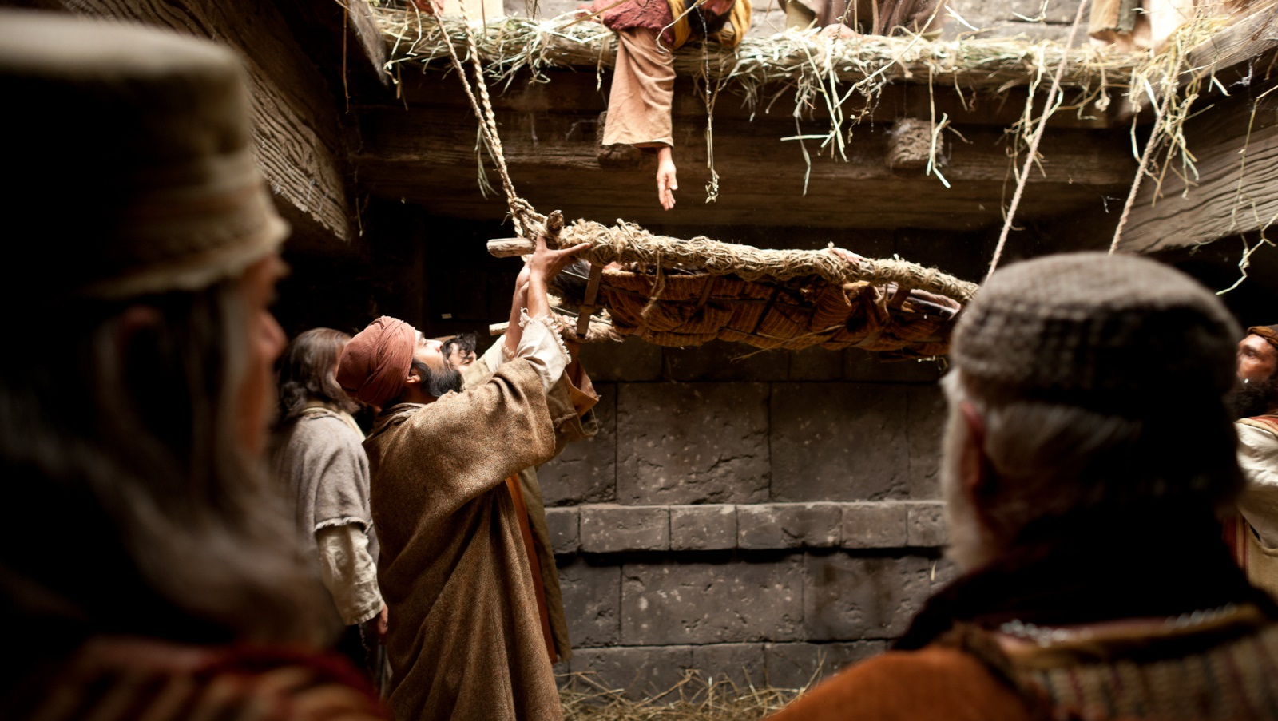
O ENCONTRO MARCANTE NA CASA DE PEDRO
Pr. Clemente Pereira Junior Evangelista Associado da ASP

Slide 3
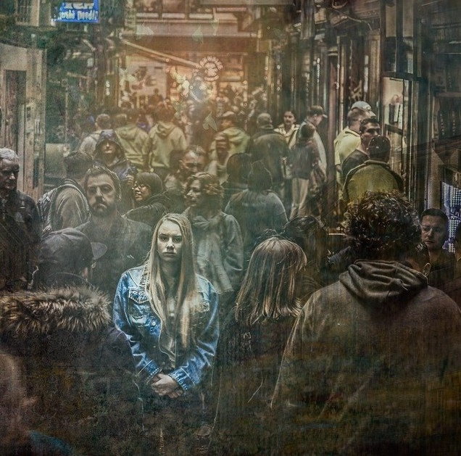
Todos nós precisamos dessa mensagem

Slide 4
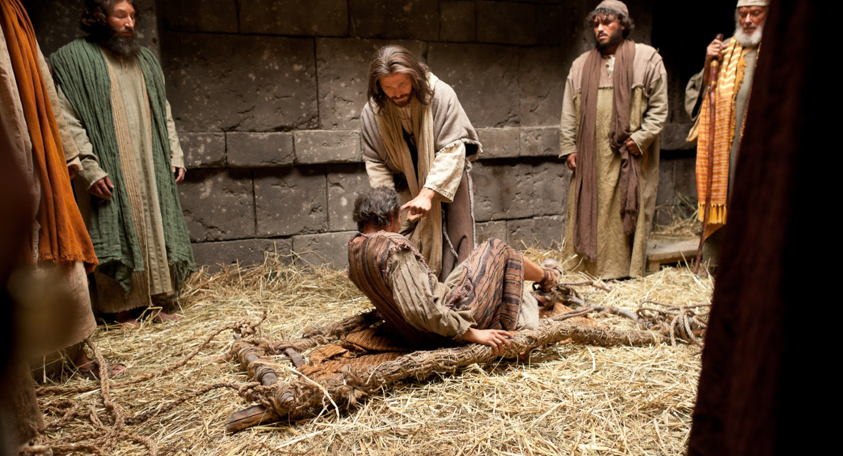
a cura da alma

Slide 5
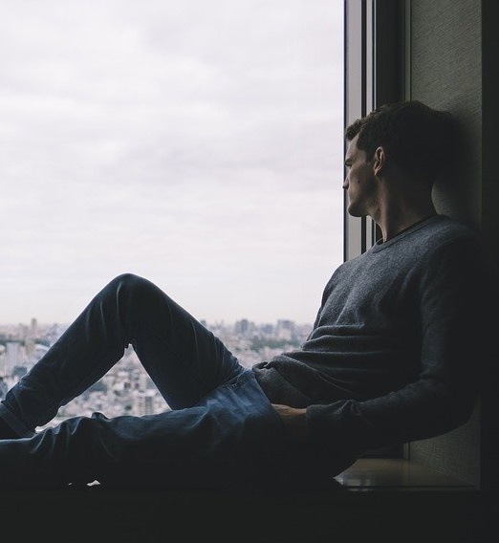
O mundo busca uma cura para preencher o vazio da alma e dar sentido à vida que talvez não seja a que Deus deseja operar

Slide 6
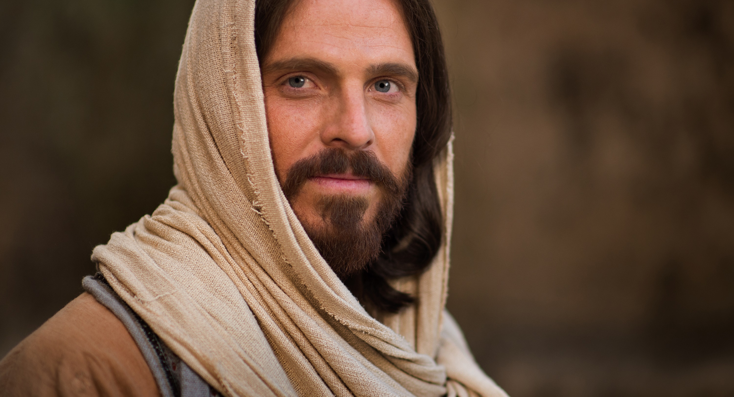
Princípio da cura

Slide 7
“Porque Deus amou o mundo de tal maneira que deu o seu Filho unigênito, para que todo aquele que nele crê não pereça, mas tenha a vida eterna” (João 3:16).

Slide 8
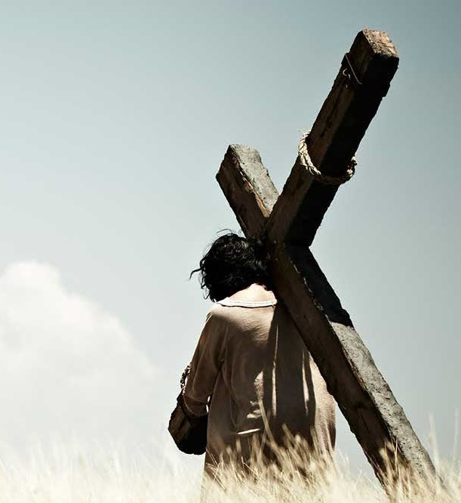
Esse filho foi entregue pela prostituta, pelos drogados, pelo homossexual, pelo assassino, pelo adúltero, por aqueles que nem se quer iriam corresponder ao seu amor.

Slide 9
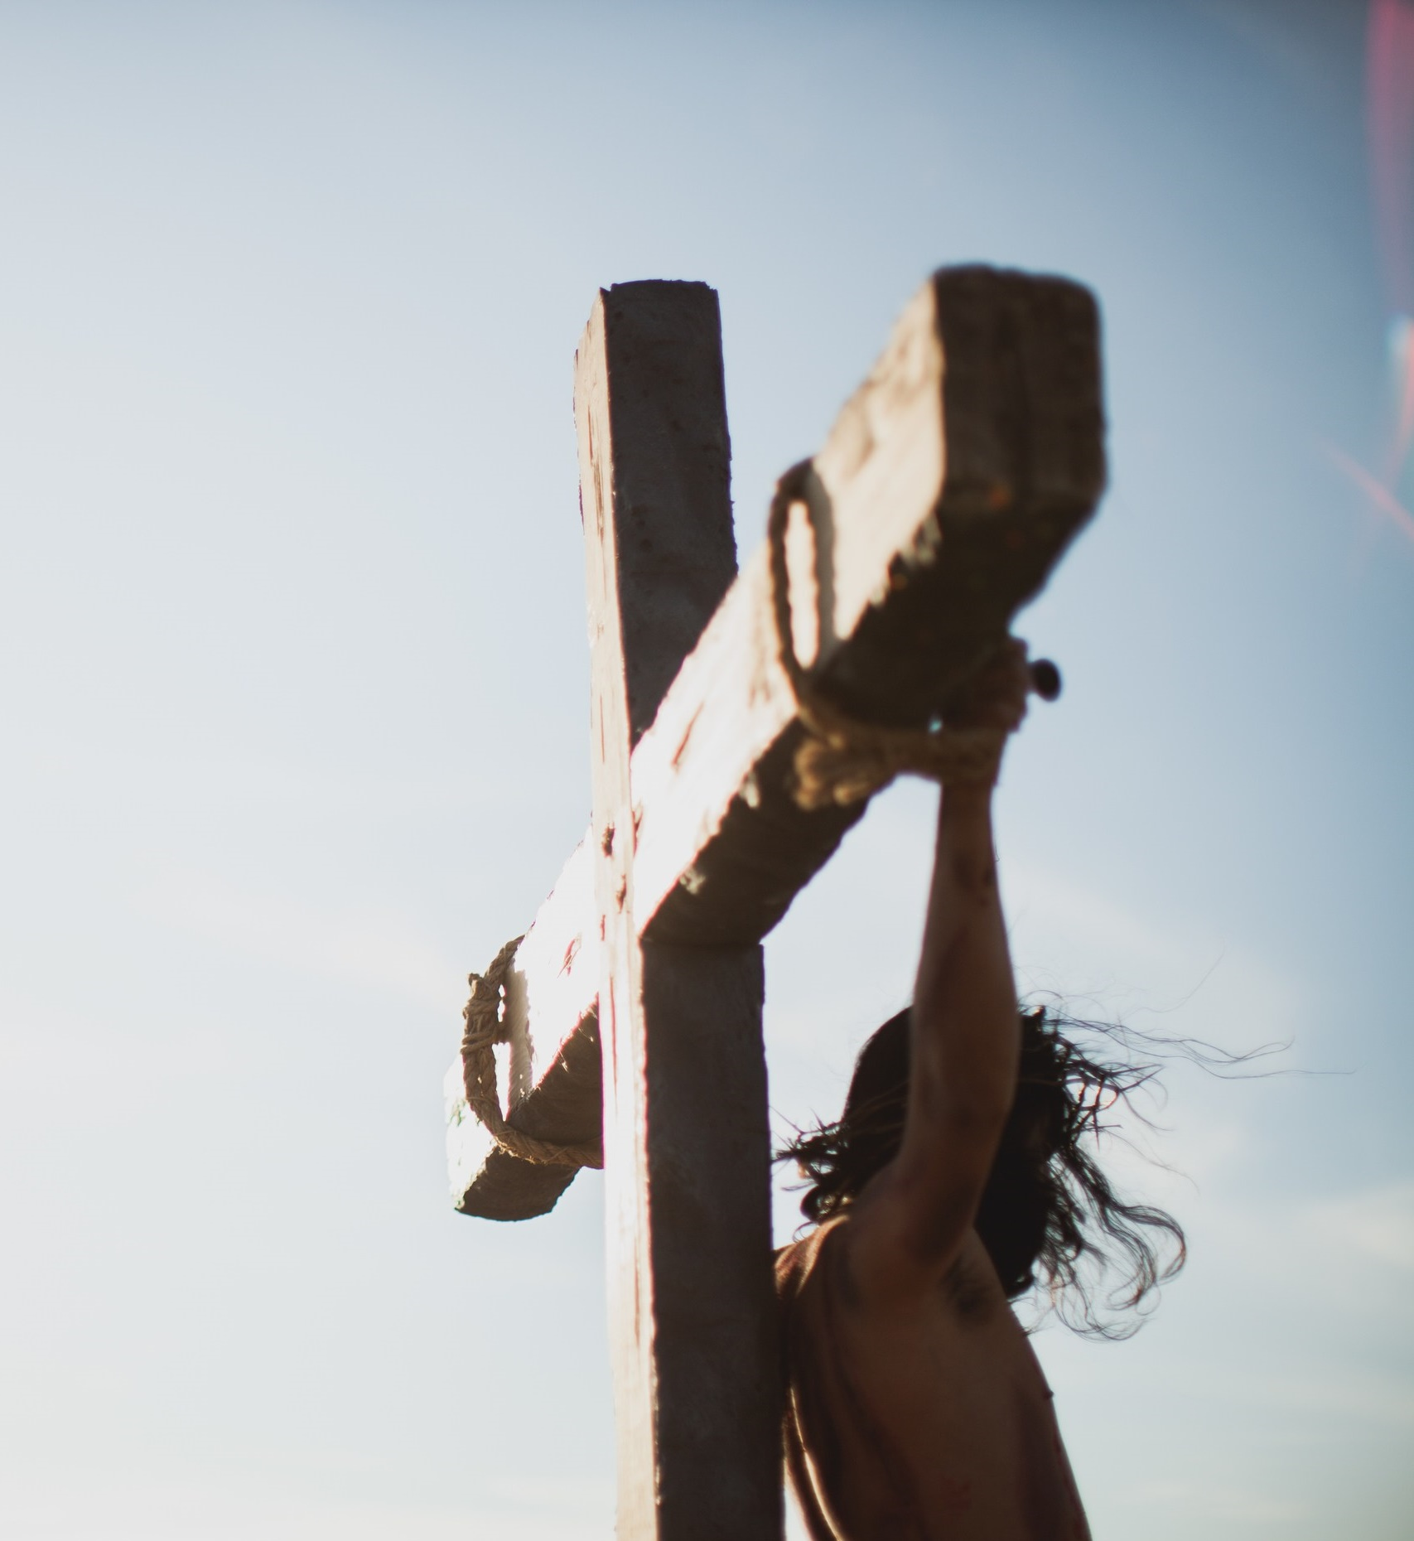
A salvação, o perdão, a restauração são oferecidos para todos que creem nEle.

Slide 10
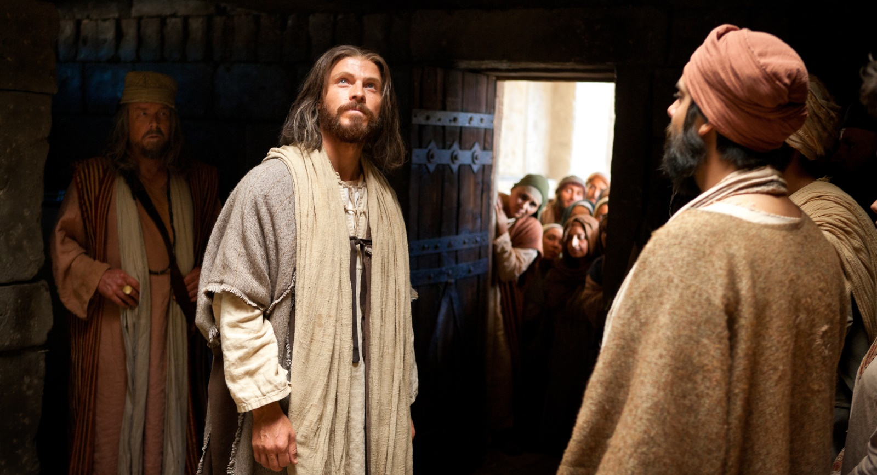
Marcos 2: 1-12

Slide 11
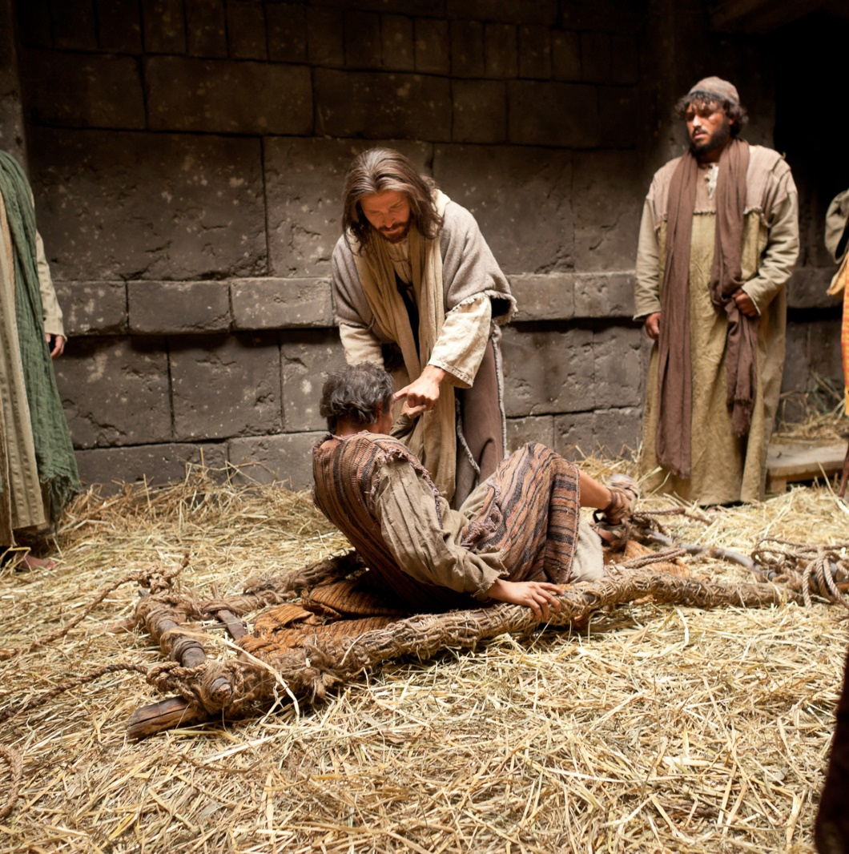
Por que esse homem estava paralítico?

Slide 12
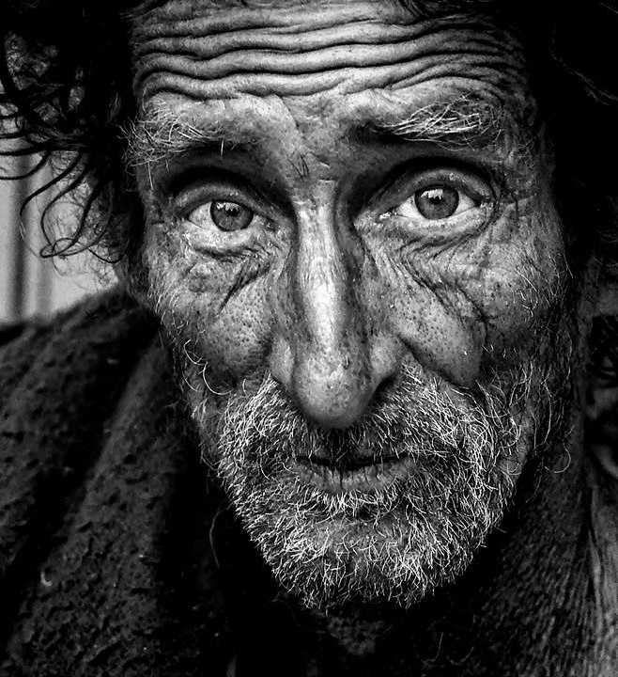
Por muitos anos, esse homem carregava um peso, um fardo no seu coração que ninguém nem coisa alguma poderia tirar dos seus ombros.

Slide 13
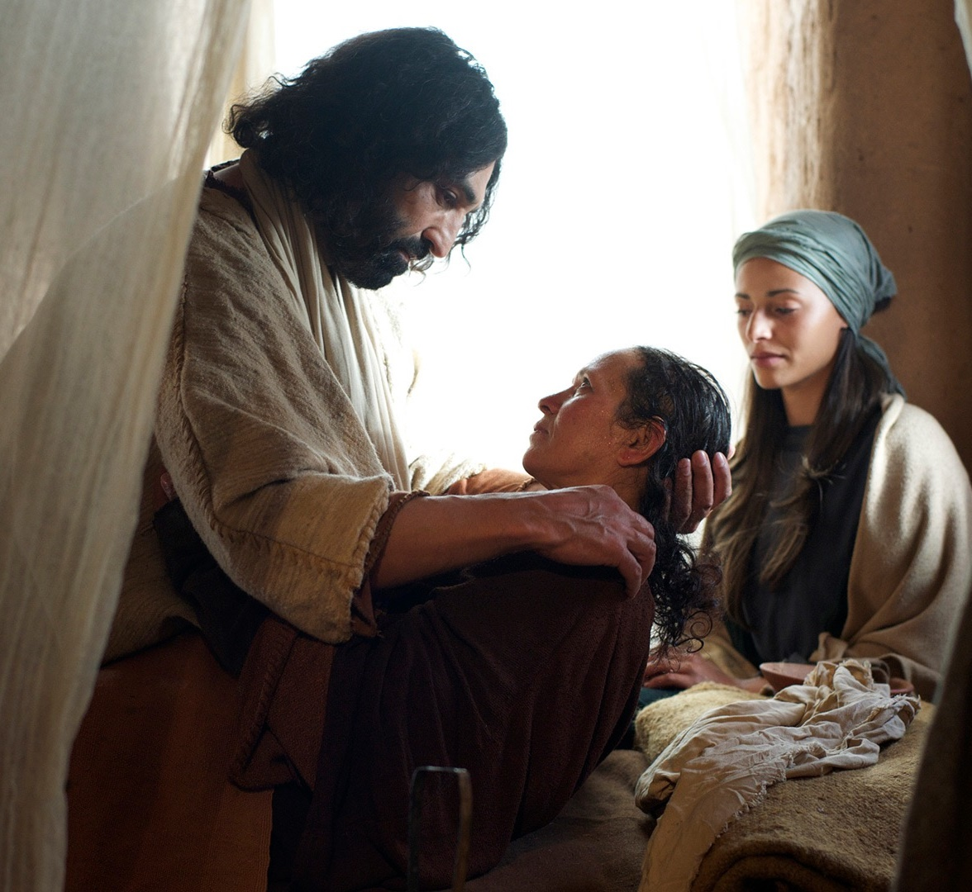
Ouvia das curas que Cristo operara na vida de outros e buscava essa cura para a sua vida.

Slide 14
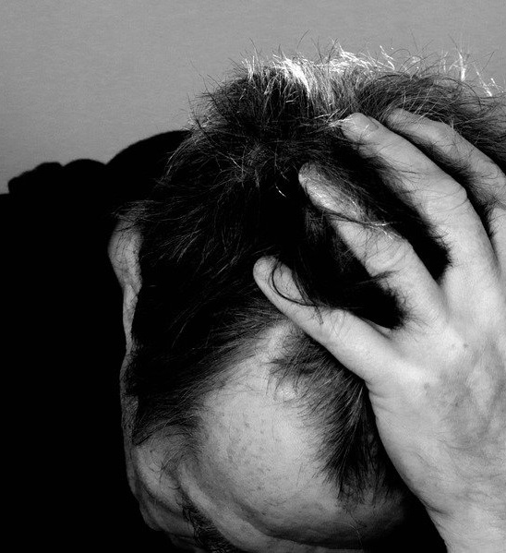
Mas olhando para a causa do pecado dele, pensava até que Cristo não pudesse atendê-lo.

Slide 15
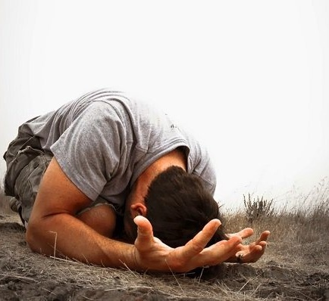
Satanás olha para nós e diz: você já pecou de mais, o seu pecado foi muito grande, Cristo não pode atender nem lhe perdoar.

Slide 16
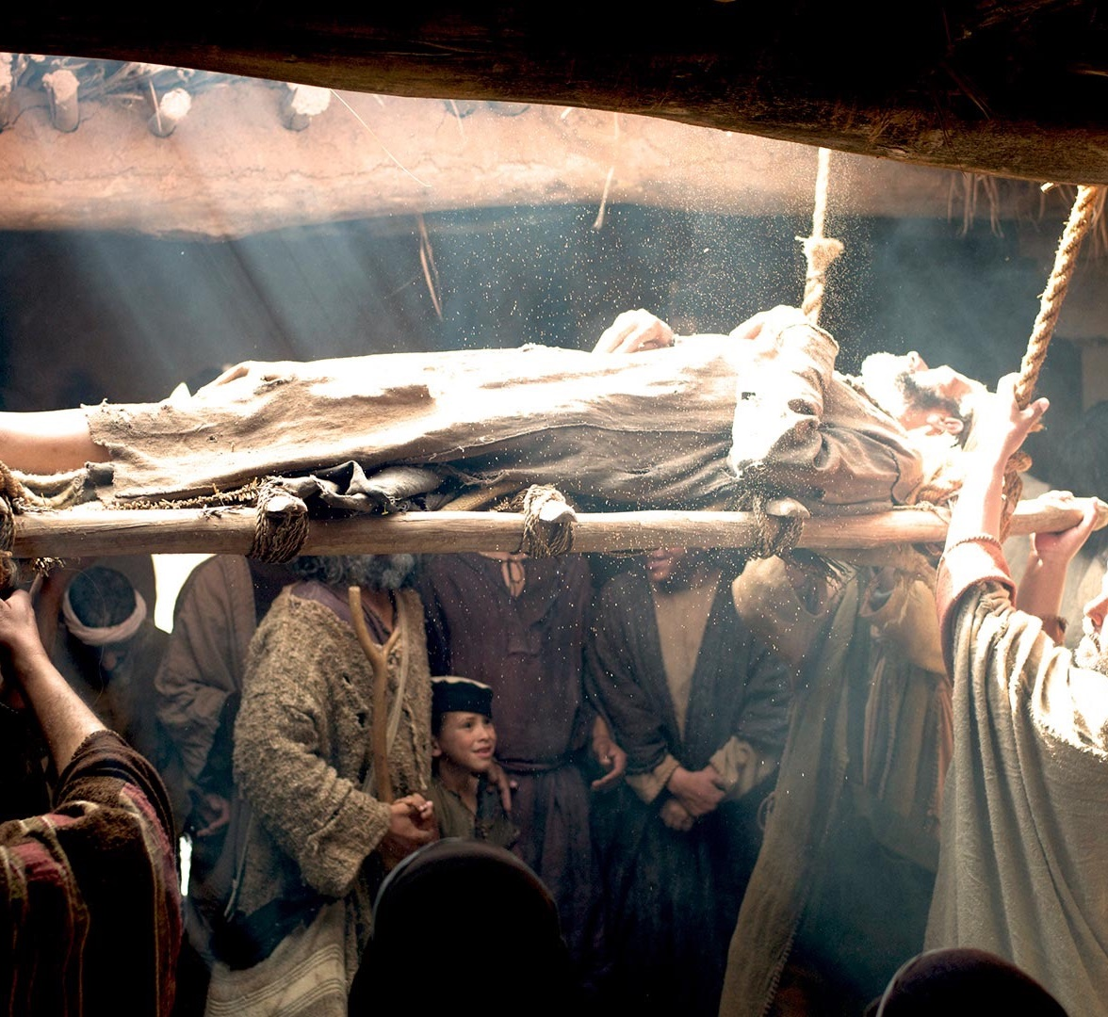
O que mais um paralítico poderia querer na vida?

Slide 17
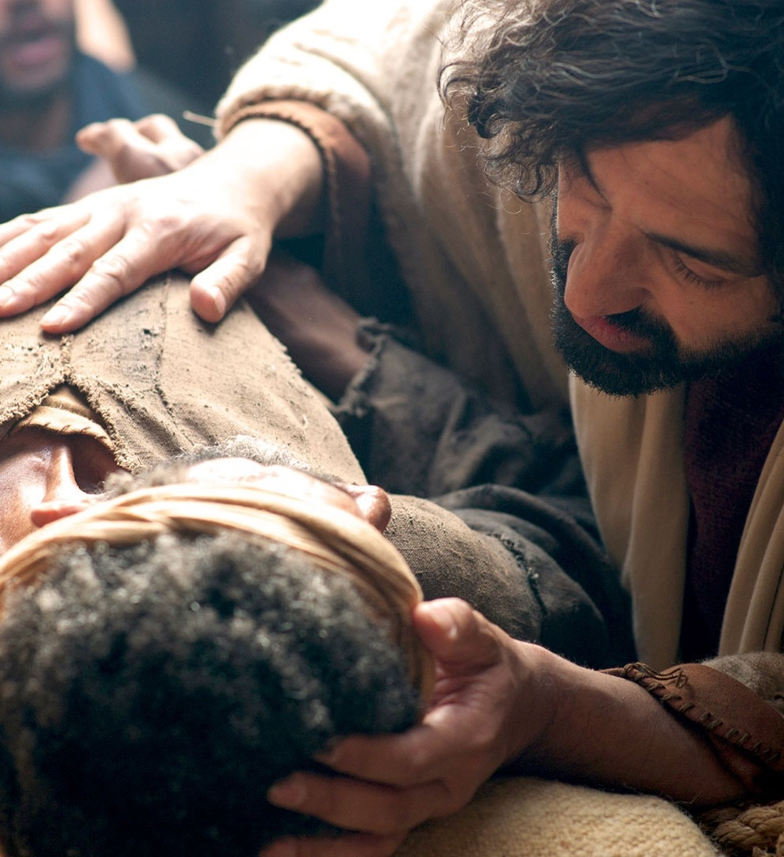
Ele não queria andar. Qual era a intenção desse homem?

Slide 18
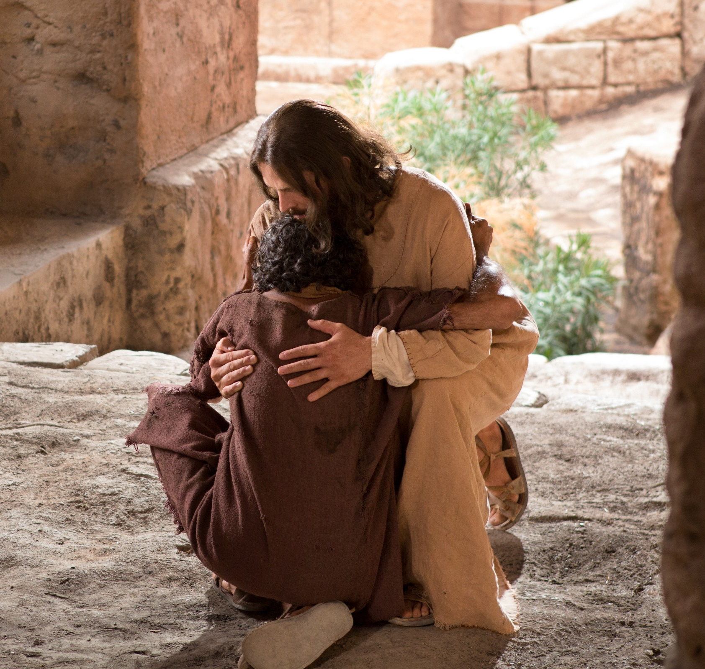
Ele estava em busca de uma cura muito maior.

Slide 19
Ele ansiava ser perdoado.

Slide 20
“O paralítico imergira no desespero. Ouviu então contar as obras de Jesus. Outros, tão pecadores e desamparados como ele, haviam sido curados e foi animado a crer que também ele o poderia ser, se fosse levado ao Salvador. Sua esperança quase se desvaneceu ao lembrar-se da causa de seu mal, todavia não podia rejeitar a possibilidade da cura. CBV - Pag. 73”

Slide 21
“Seu grande desejo era o alívio do grande fardo do pecado. Ansiava ver a Jesus, e receber a certeza do perdão e a paz com o Céu. Então estaria contente de viver ou morrer, segundo a vontade de Deus”
CBV, Pag. 74.

Slide 22
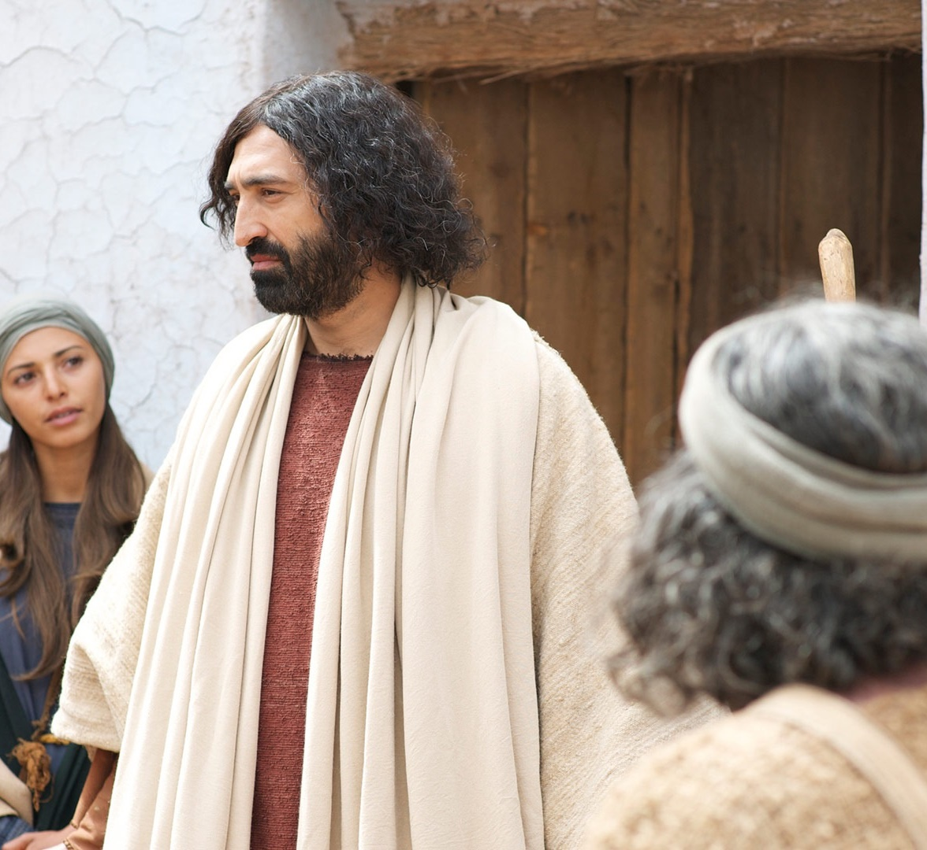
Jesus estava na casa de Pedro ensinando a Palavra.

Slide 23
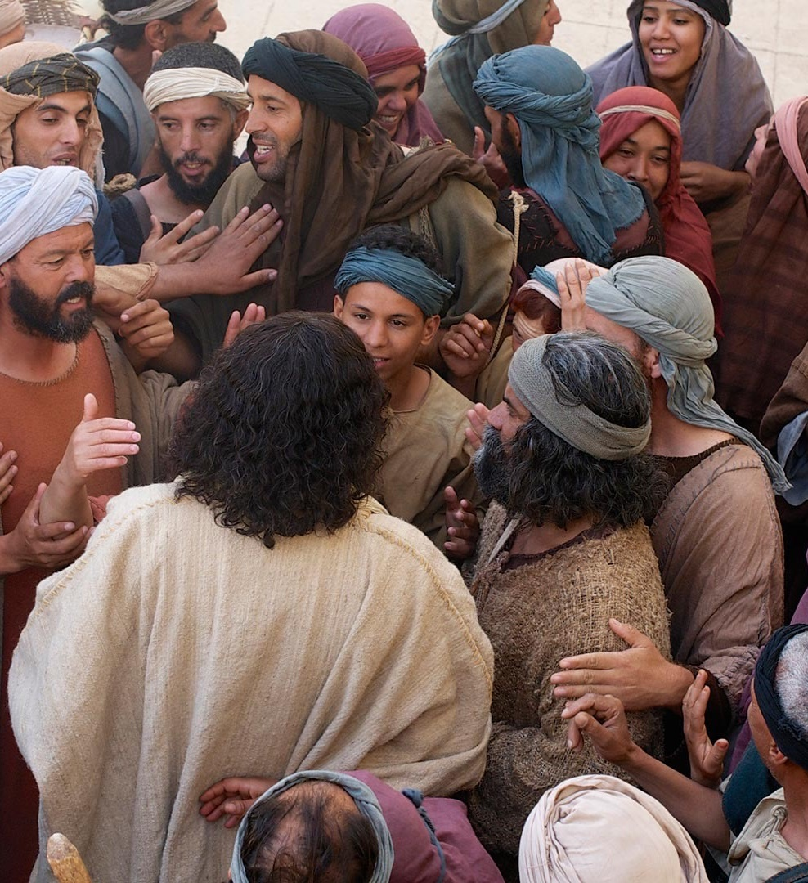
havia uma enorme quantidade de pessoas, era impossível entrarem na casa.

Slide 24
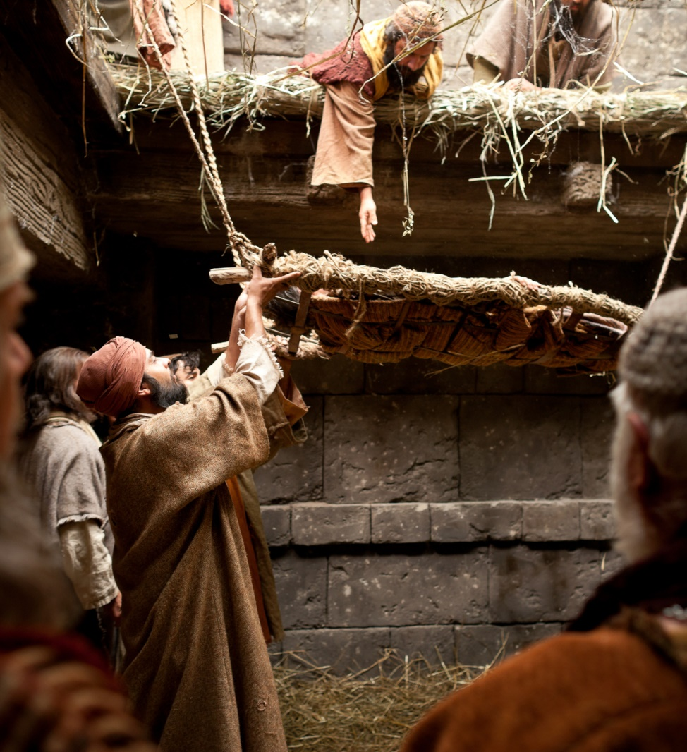
Até que por sugestão do próprio paralítico, os amigos subiram ao telhado da casa, abriram-no e o desceram até Cristo, interrompendo a reunião.

Slide 25
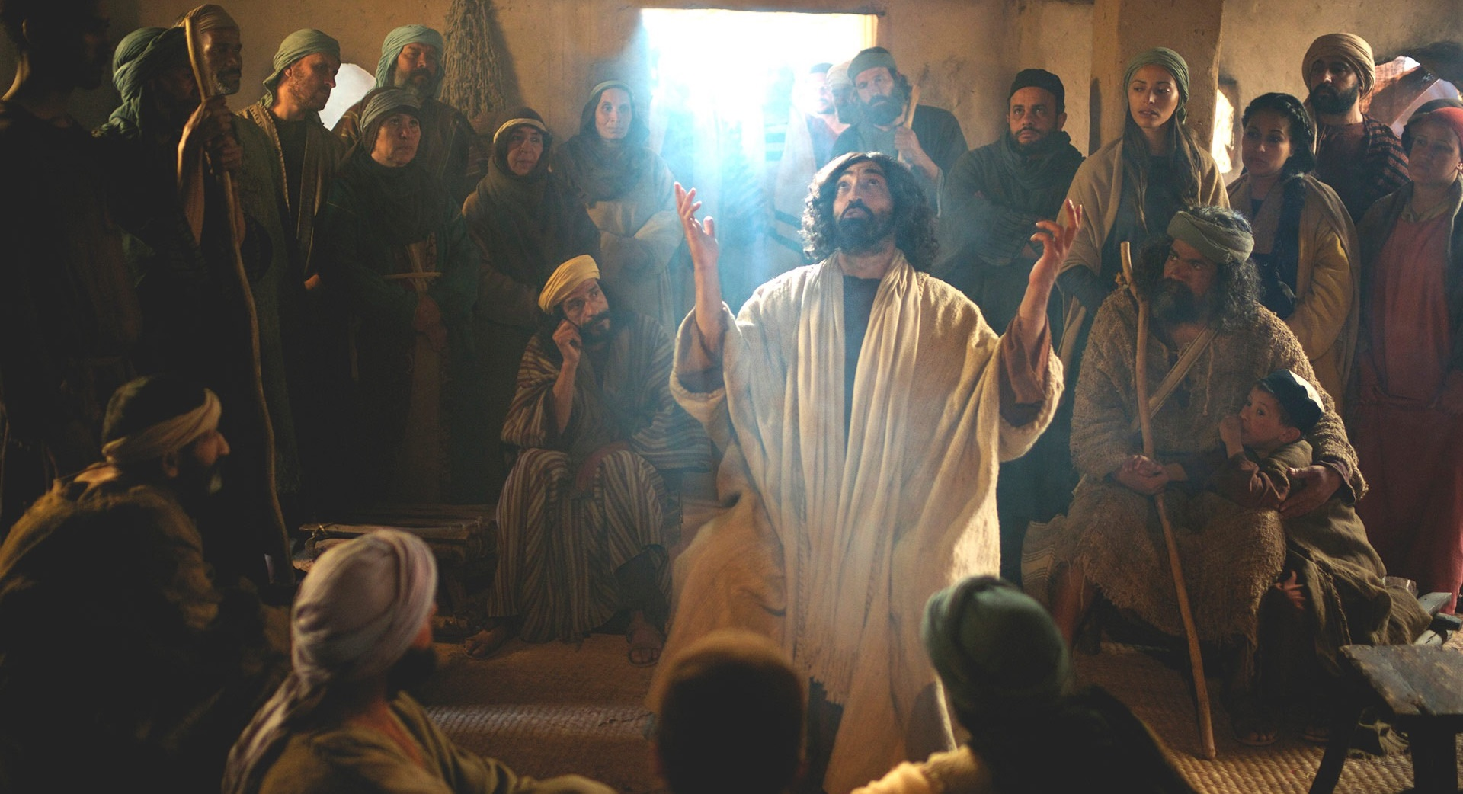
Nada impede a cura

Slide 26
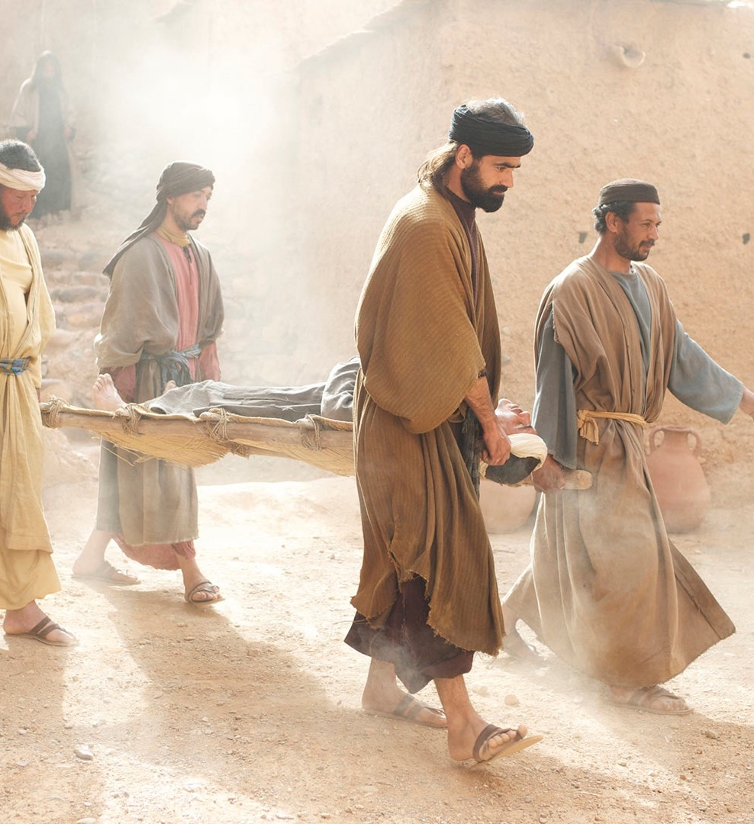
Quando realmente queremos ser curados e buscamos a Deus pelo motivo certo, nada pode nos impedir.

Slide 27
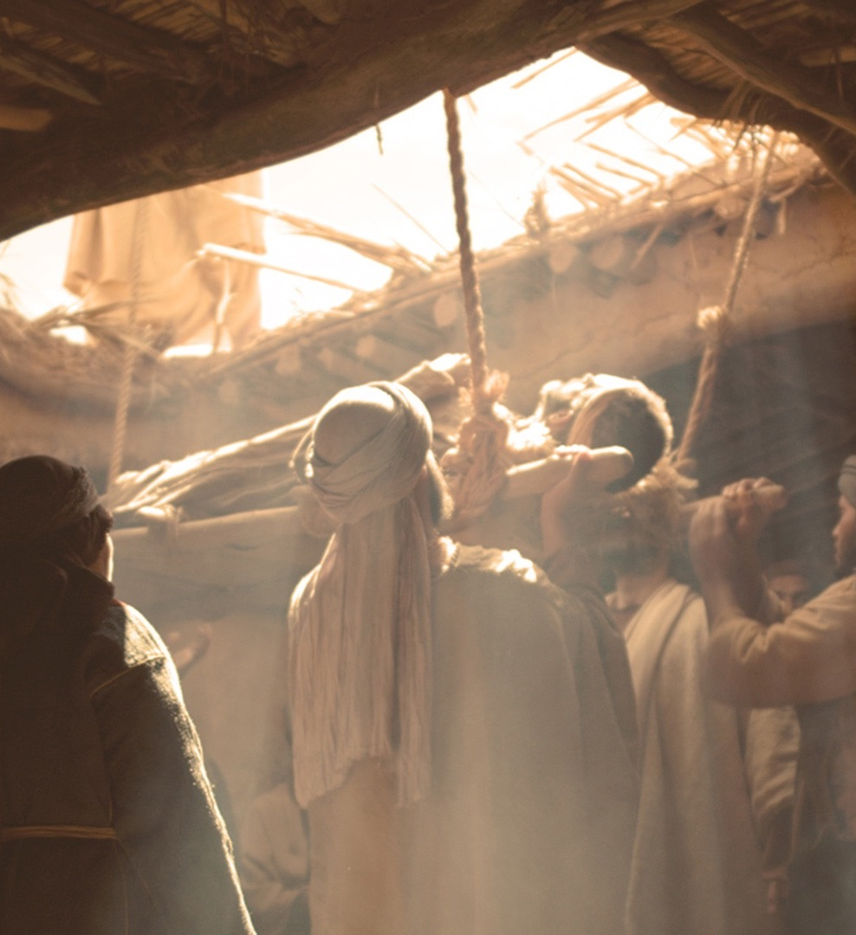
A Fé sempre vai nos levar a uma ação, a fé verdadeira não é isenta de ação humana.

Slide 28
Se esse homem não tivesse aquele encontro com Cristo, ele nunca seria curado.

Slide 29
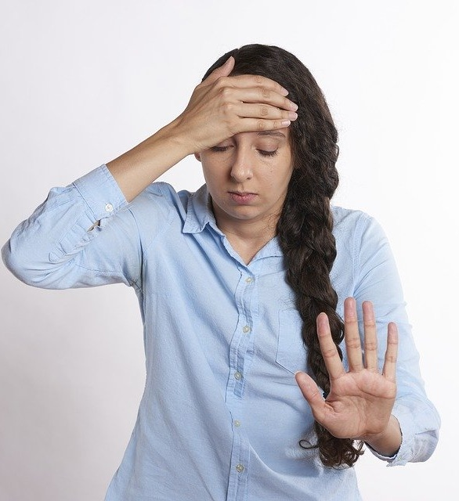
Quantas vezes arrumamos desculpas e criamos obstáculos colocando toda responsabilidade nos ombros de Deus.

Slide 30
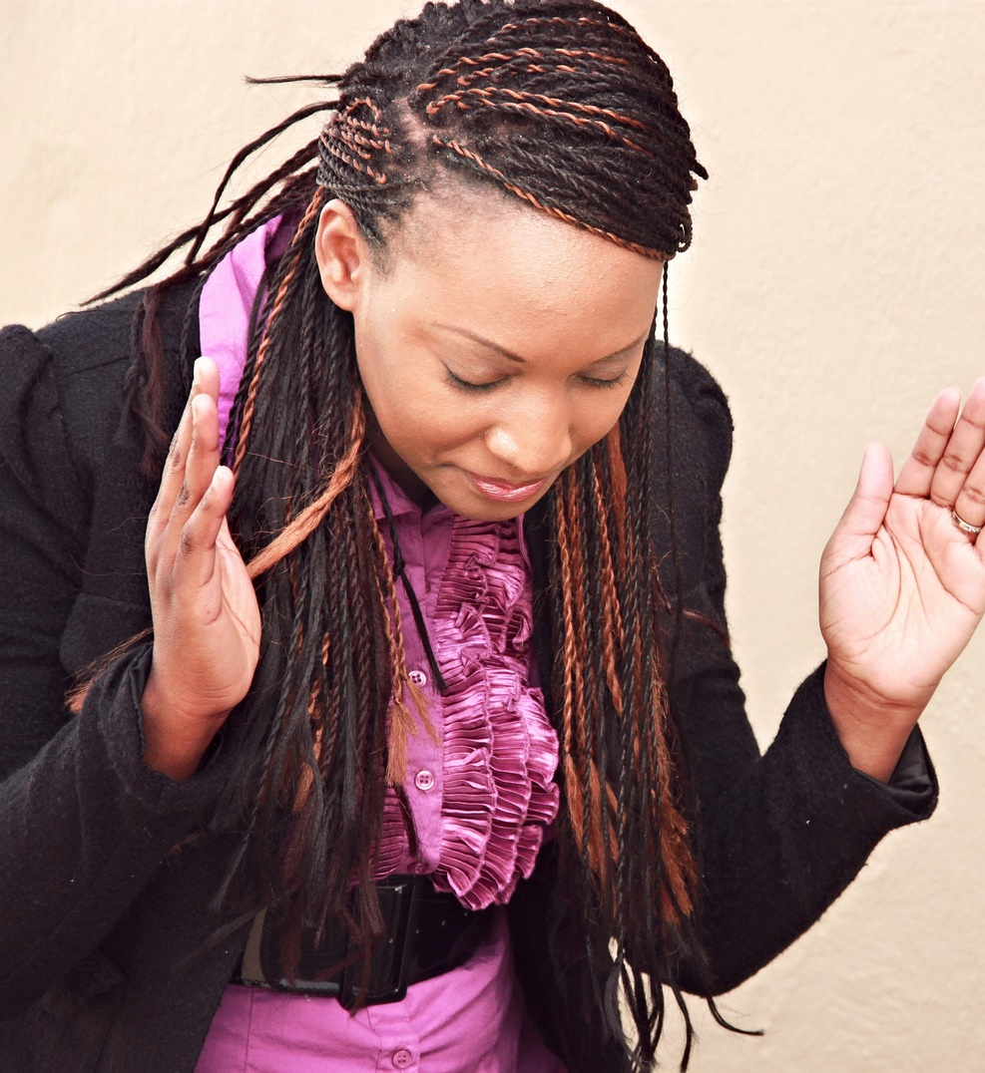
Ele é quem realiza o milagre, mas o milagre não acontece se não o buscarmos, se não nos entregarmos à sua vontade.

Slide 31
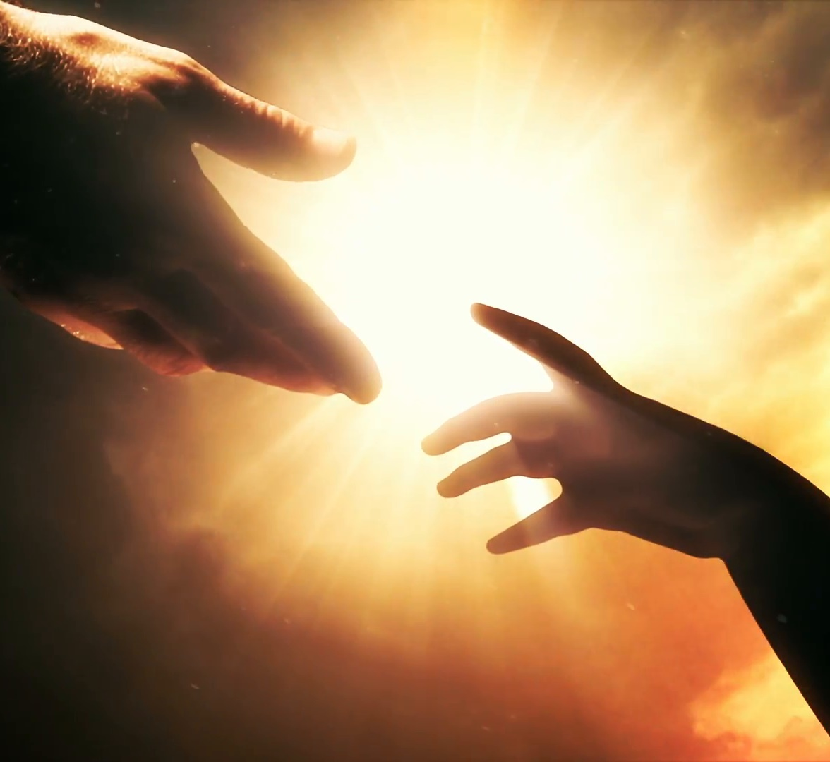
O milagre acontece quando a busca humana se encontra com a mão de Deus.

Slide 32
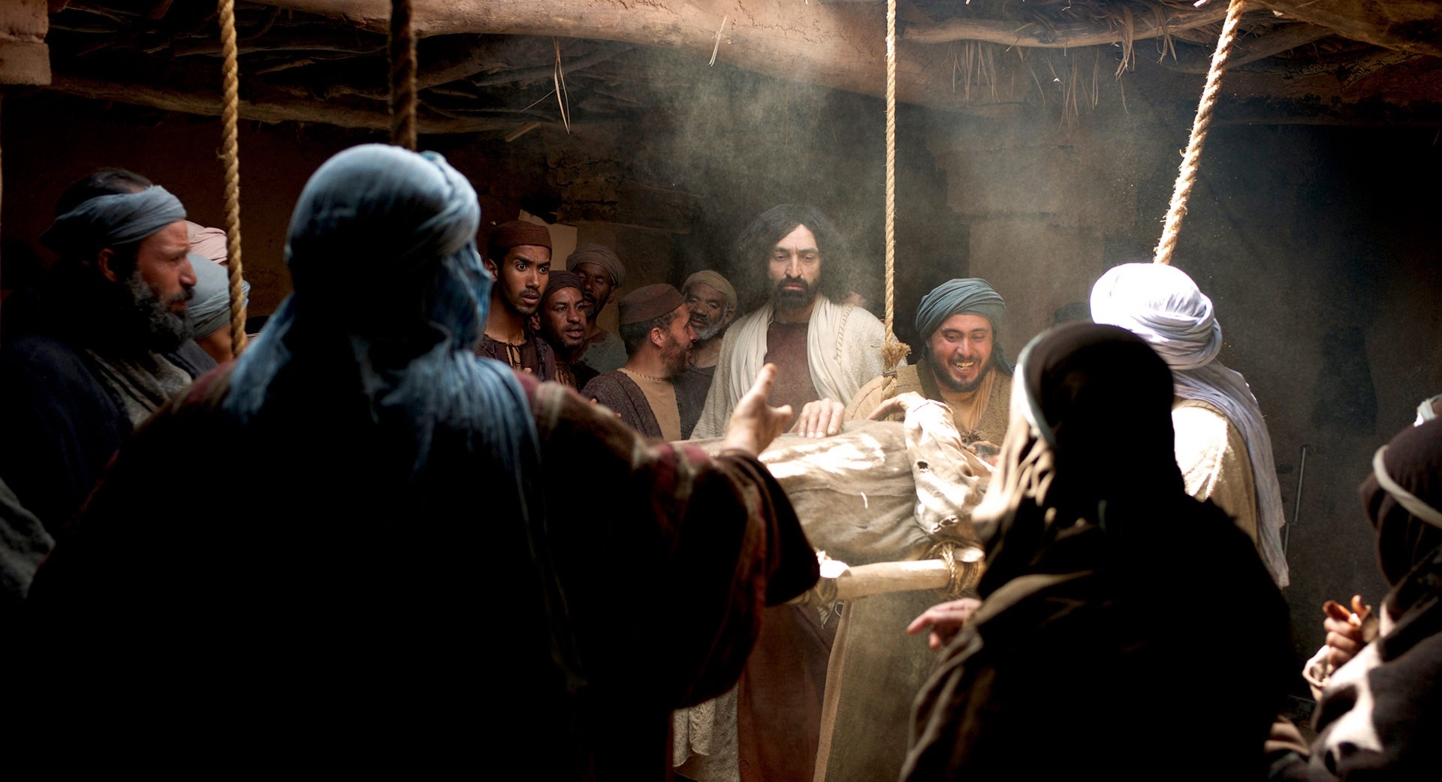
A razão da Cura

Slide 33
Tem bom ânimo; perdoados estão os teus pecados, (Mar 2:5).

Slide 34
Cristo conhecia o coração do homem e qual era sua real necessidade.

Slide 35
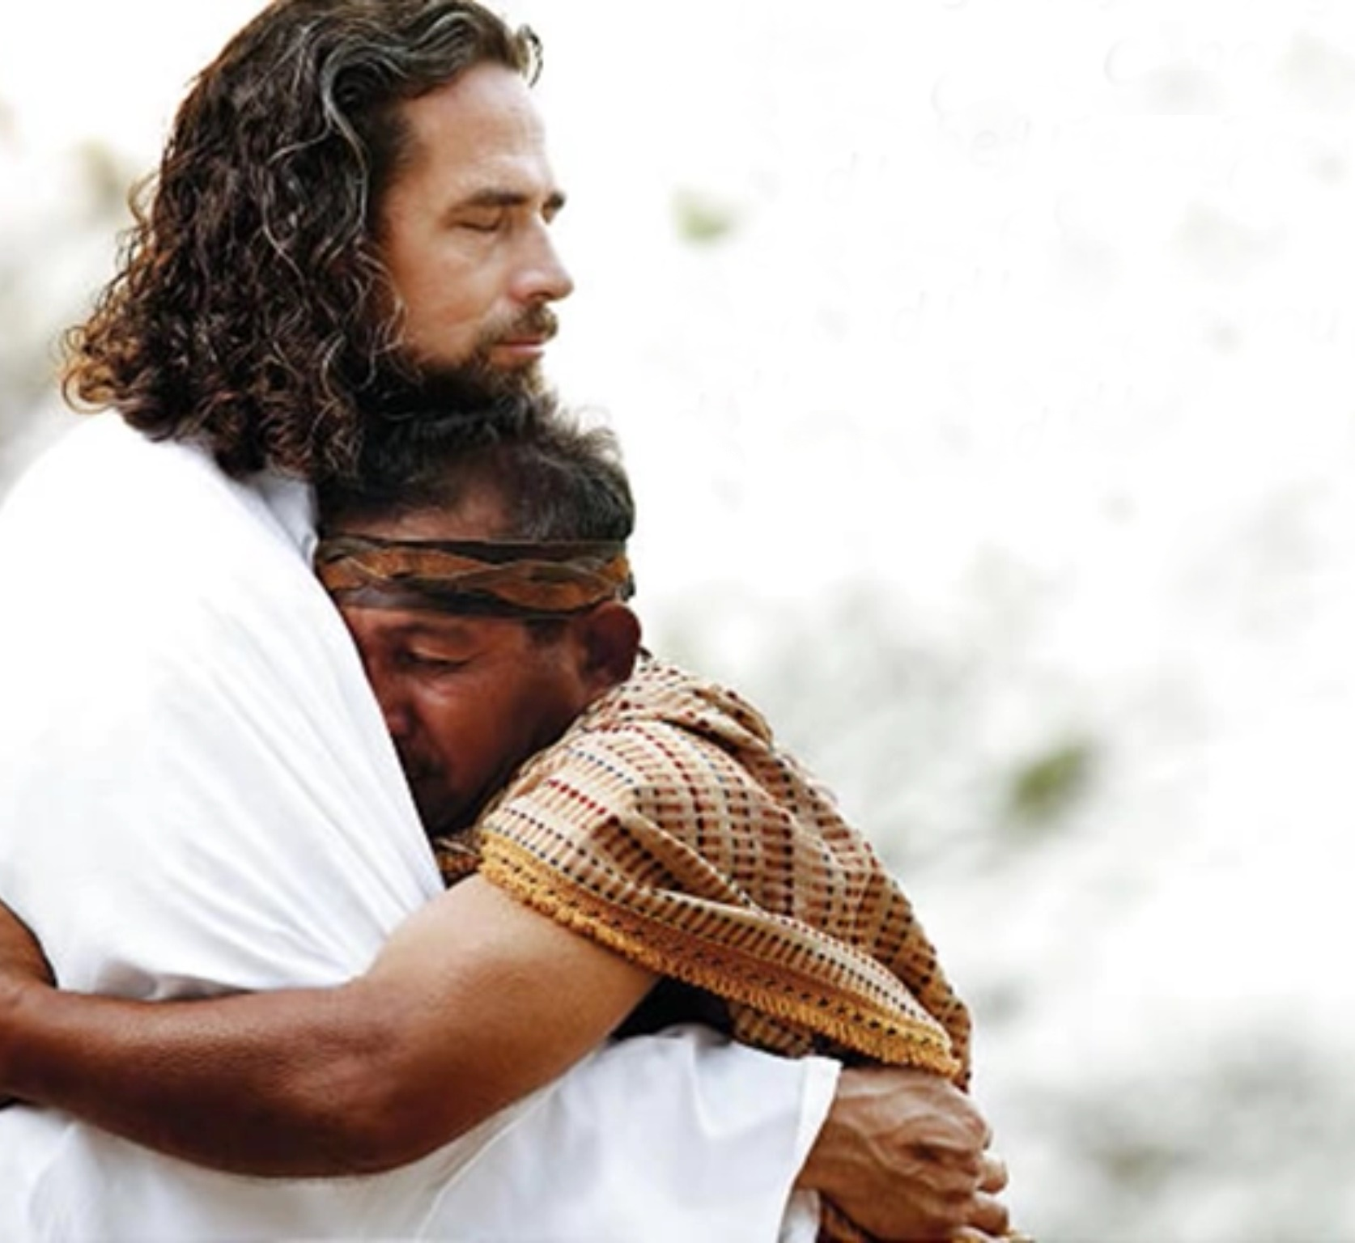
A maior cura não é a cura física, mas sim a cura espiritual.

Slide 36
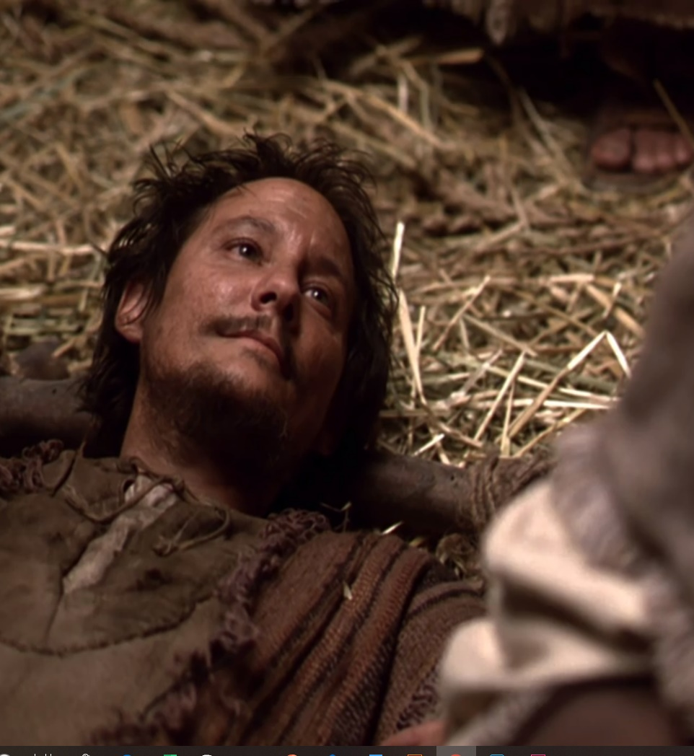
Ele agora encontrou a paz que tanto buscava.

Slide 37
“por que pensais mal em vosso coração? Pois o que é mais fácil? Dizer ao paralitico: perdoados estão os teus pecados, ou: levanta-te e anda? Ora para que saibais que o Filho do Homem tem autoridade para perdoar pecados, disse Ele voltando-se para o paralítico: Levante-se, toma a tua cama e vai para a tua casa.” Marcos 2:6-11.

Slide 38
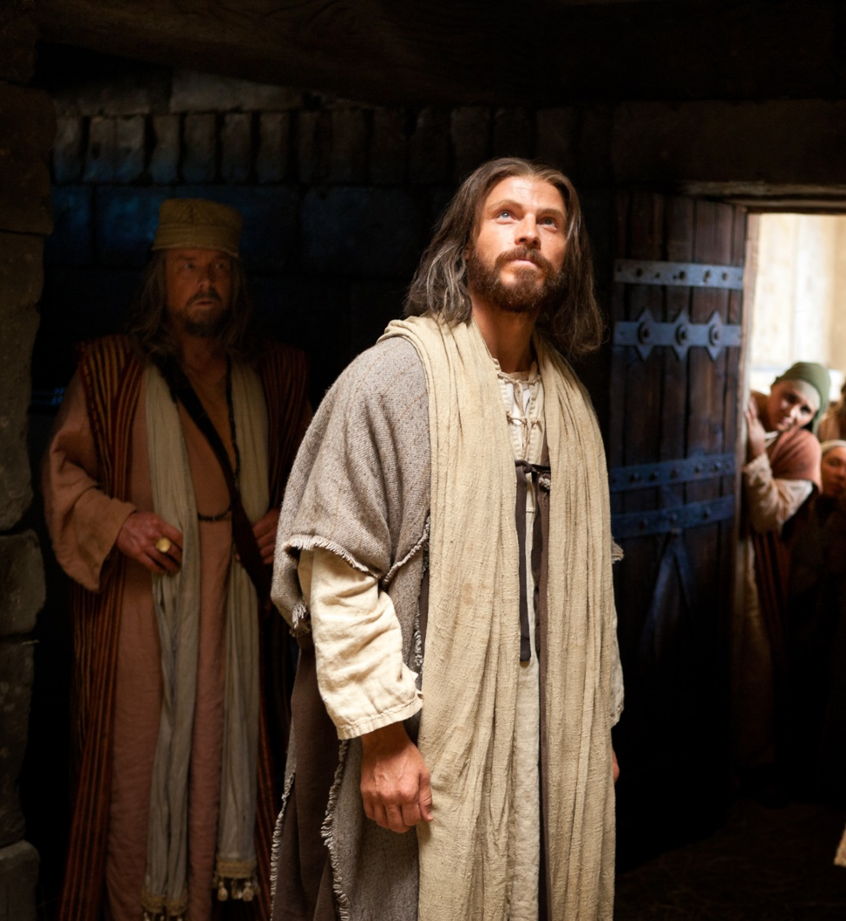
Jesus era Deus e tinha toda autoridade.

Slide 39
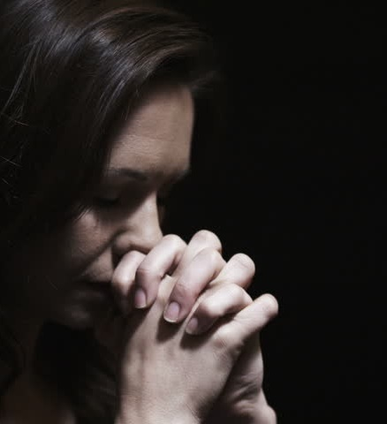
Quando o foco é correto, e quando buscamos a Deus pelo motivo certo, podemos ter a certeza de que iremos receber muito mais do que pedimos ou pensamos.

Slide 40
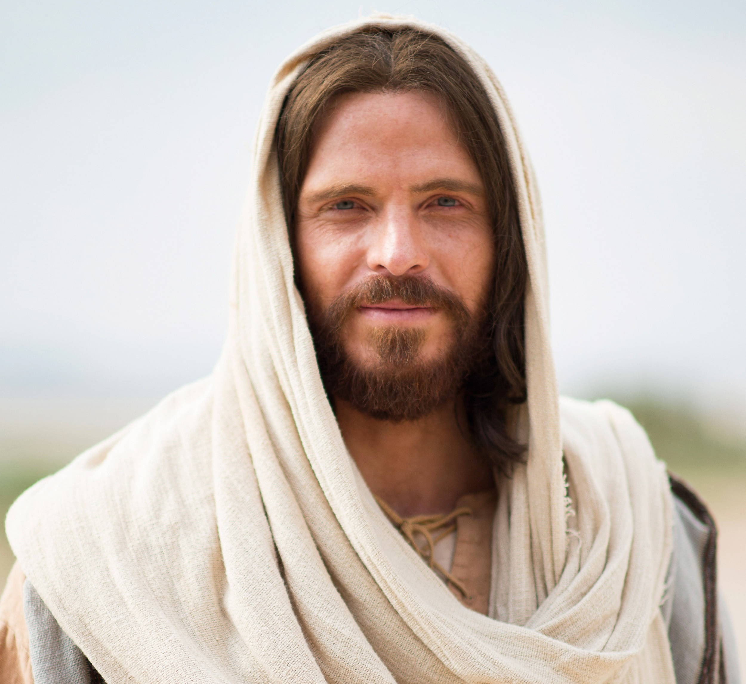
Cristo sabe exatamente o que é necessário em nossa vida.

Slide 41
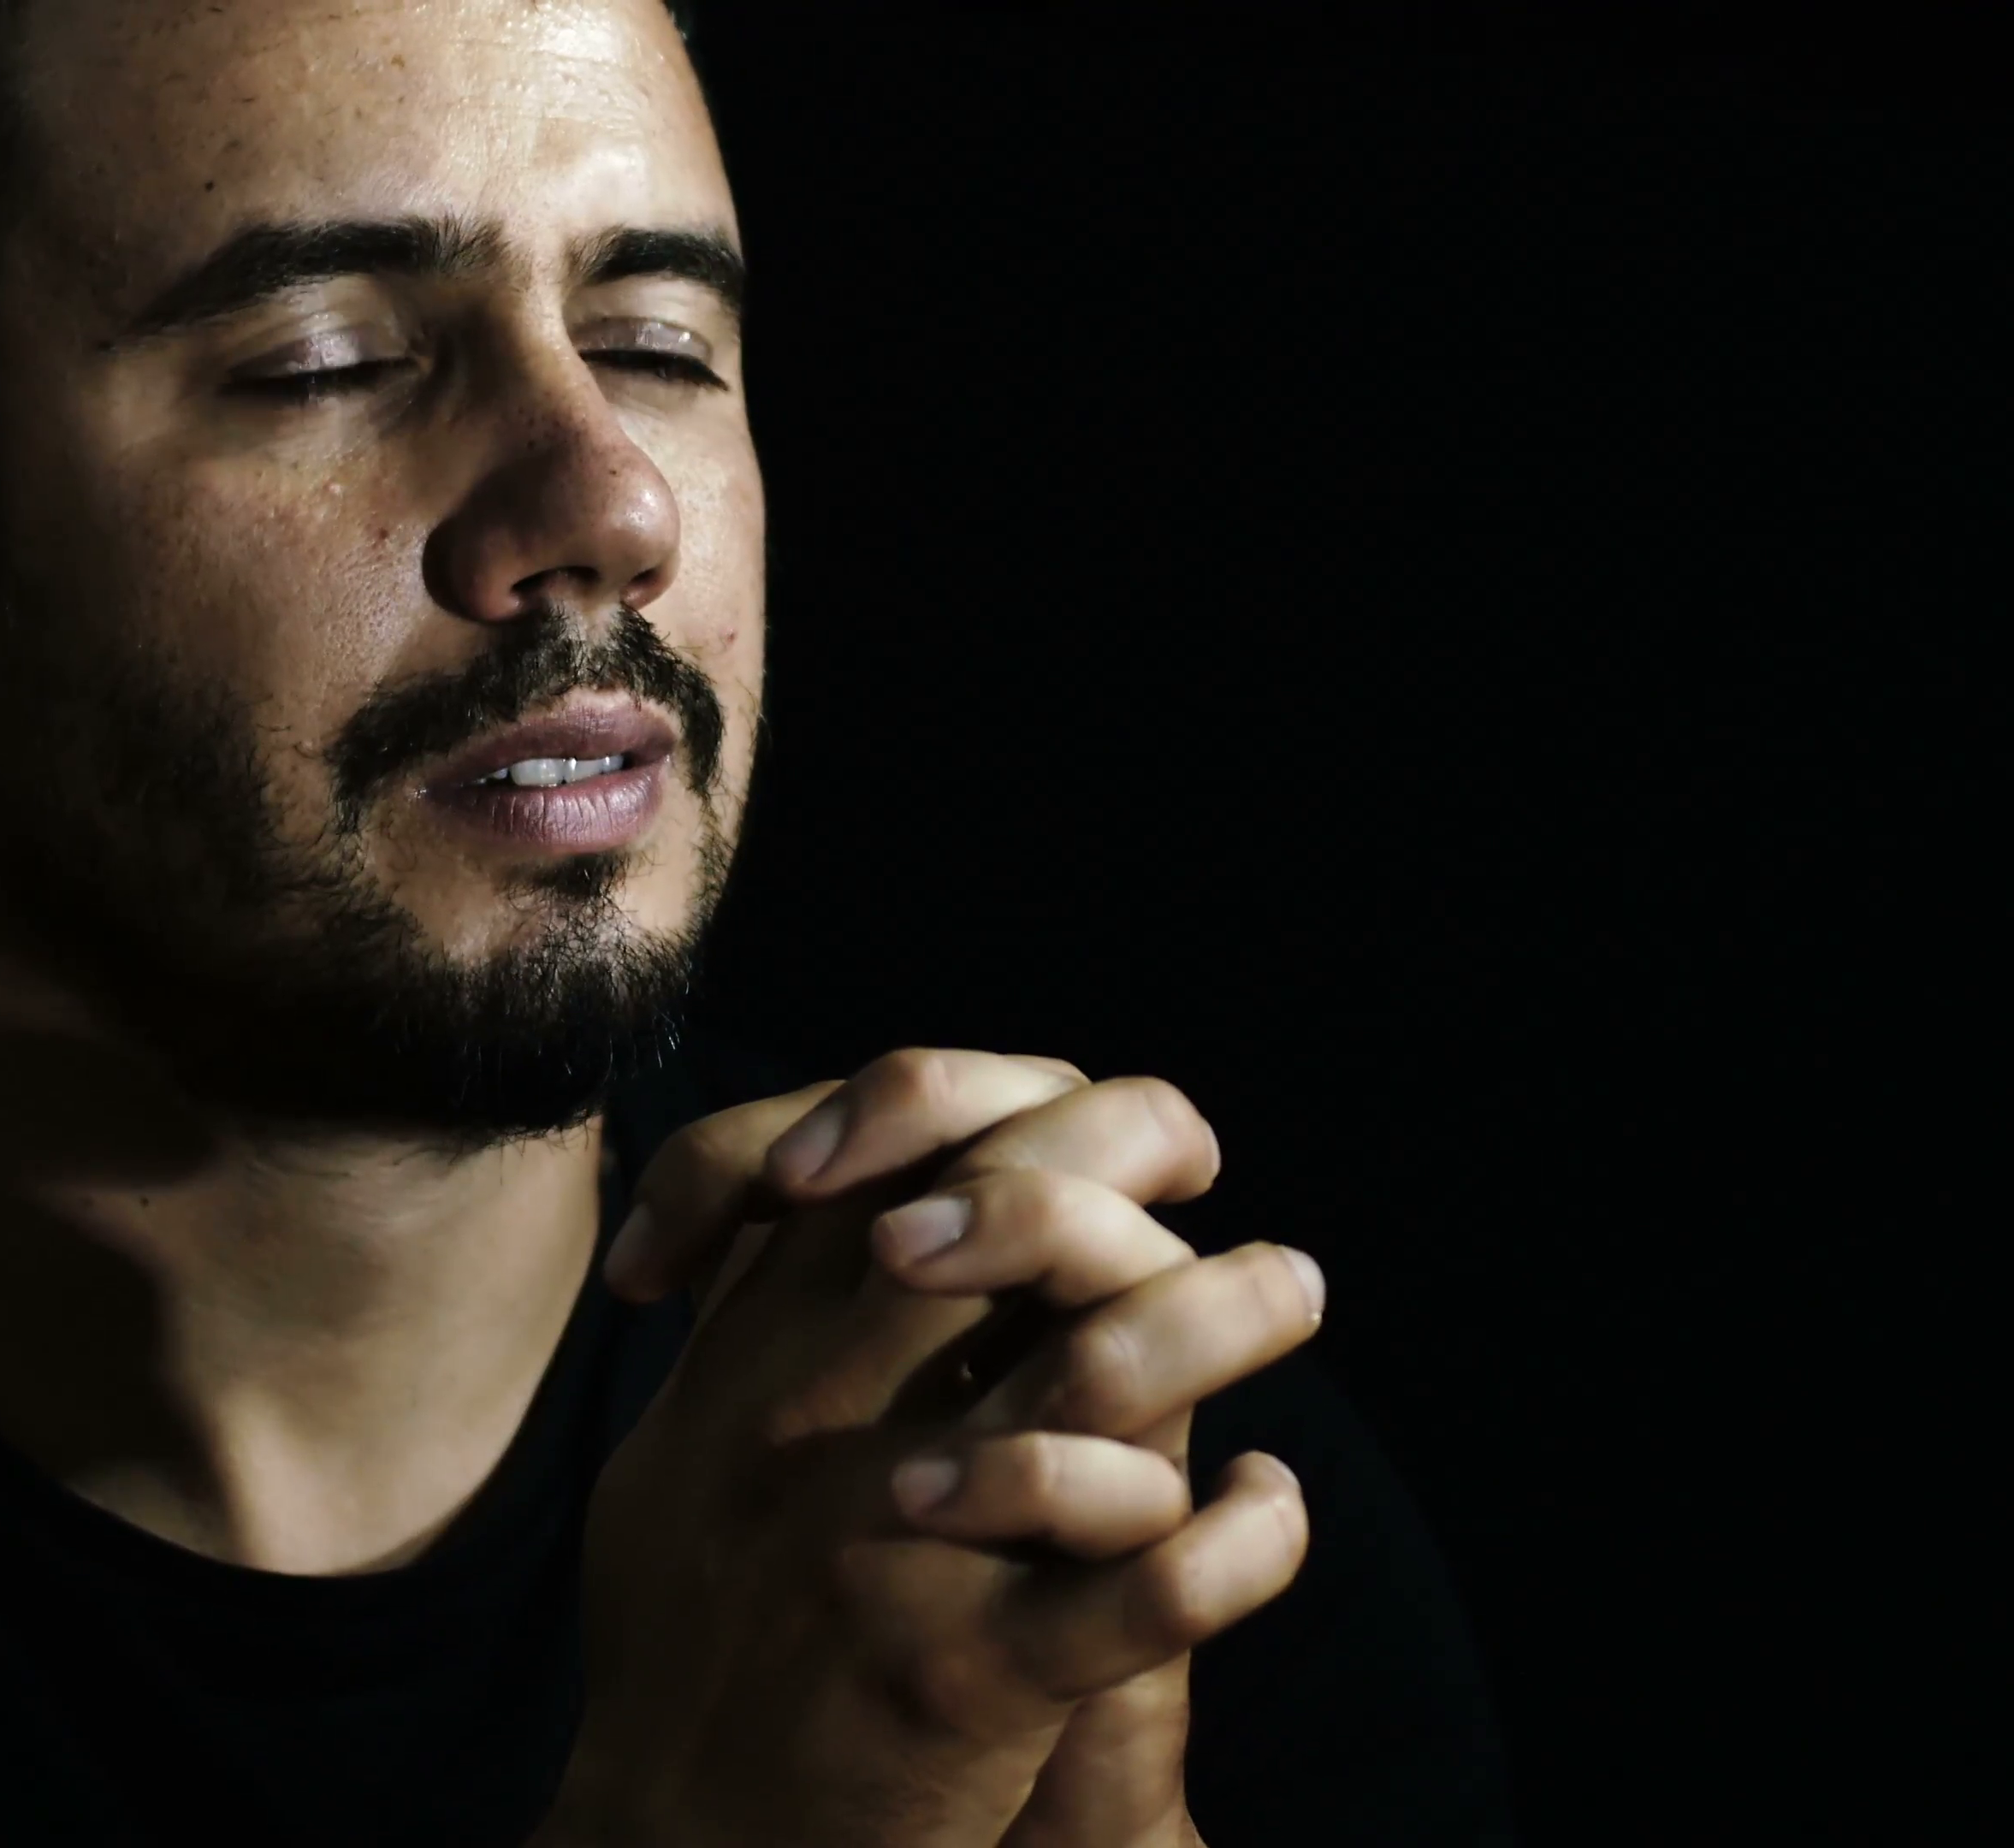
Precisamos ser curados espiritualmente.

Slide 42
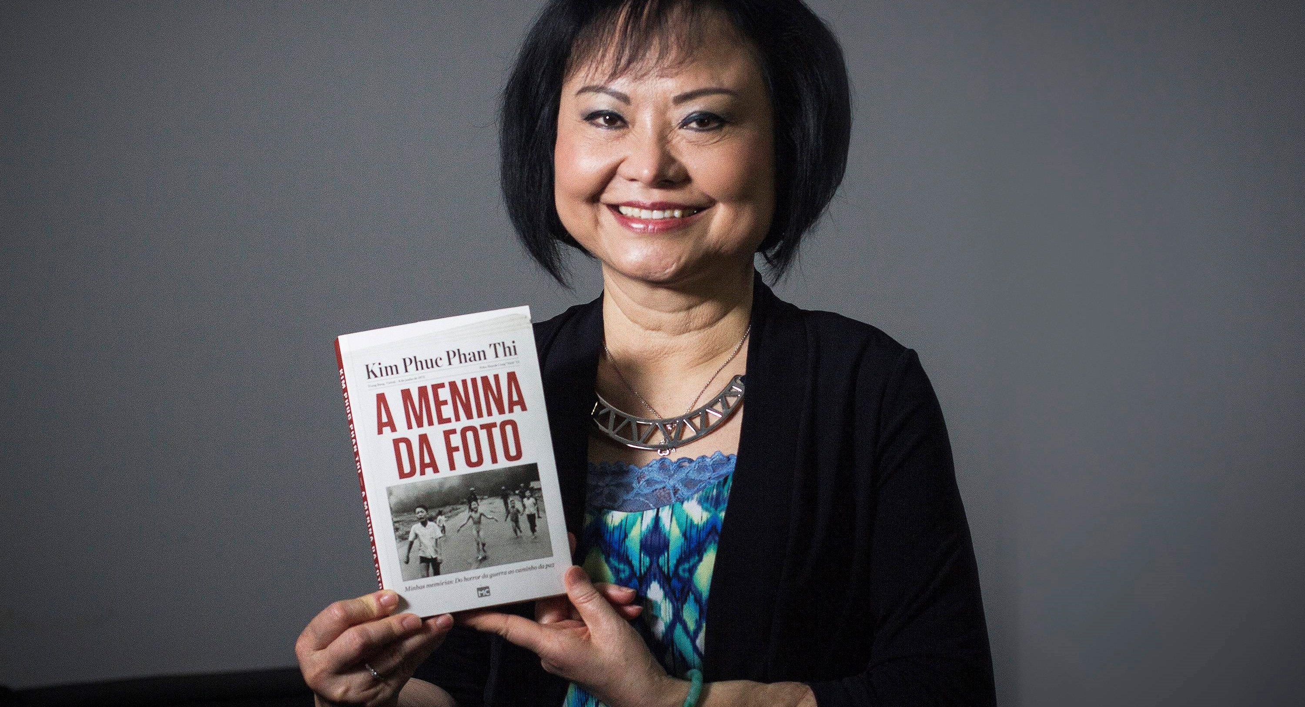
Kim Phuc Phan Thi

Slide 43
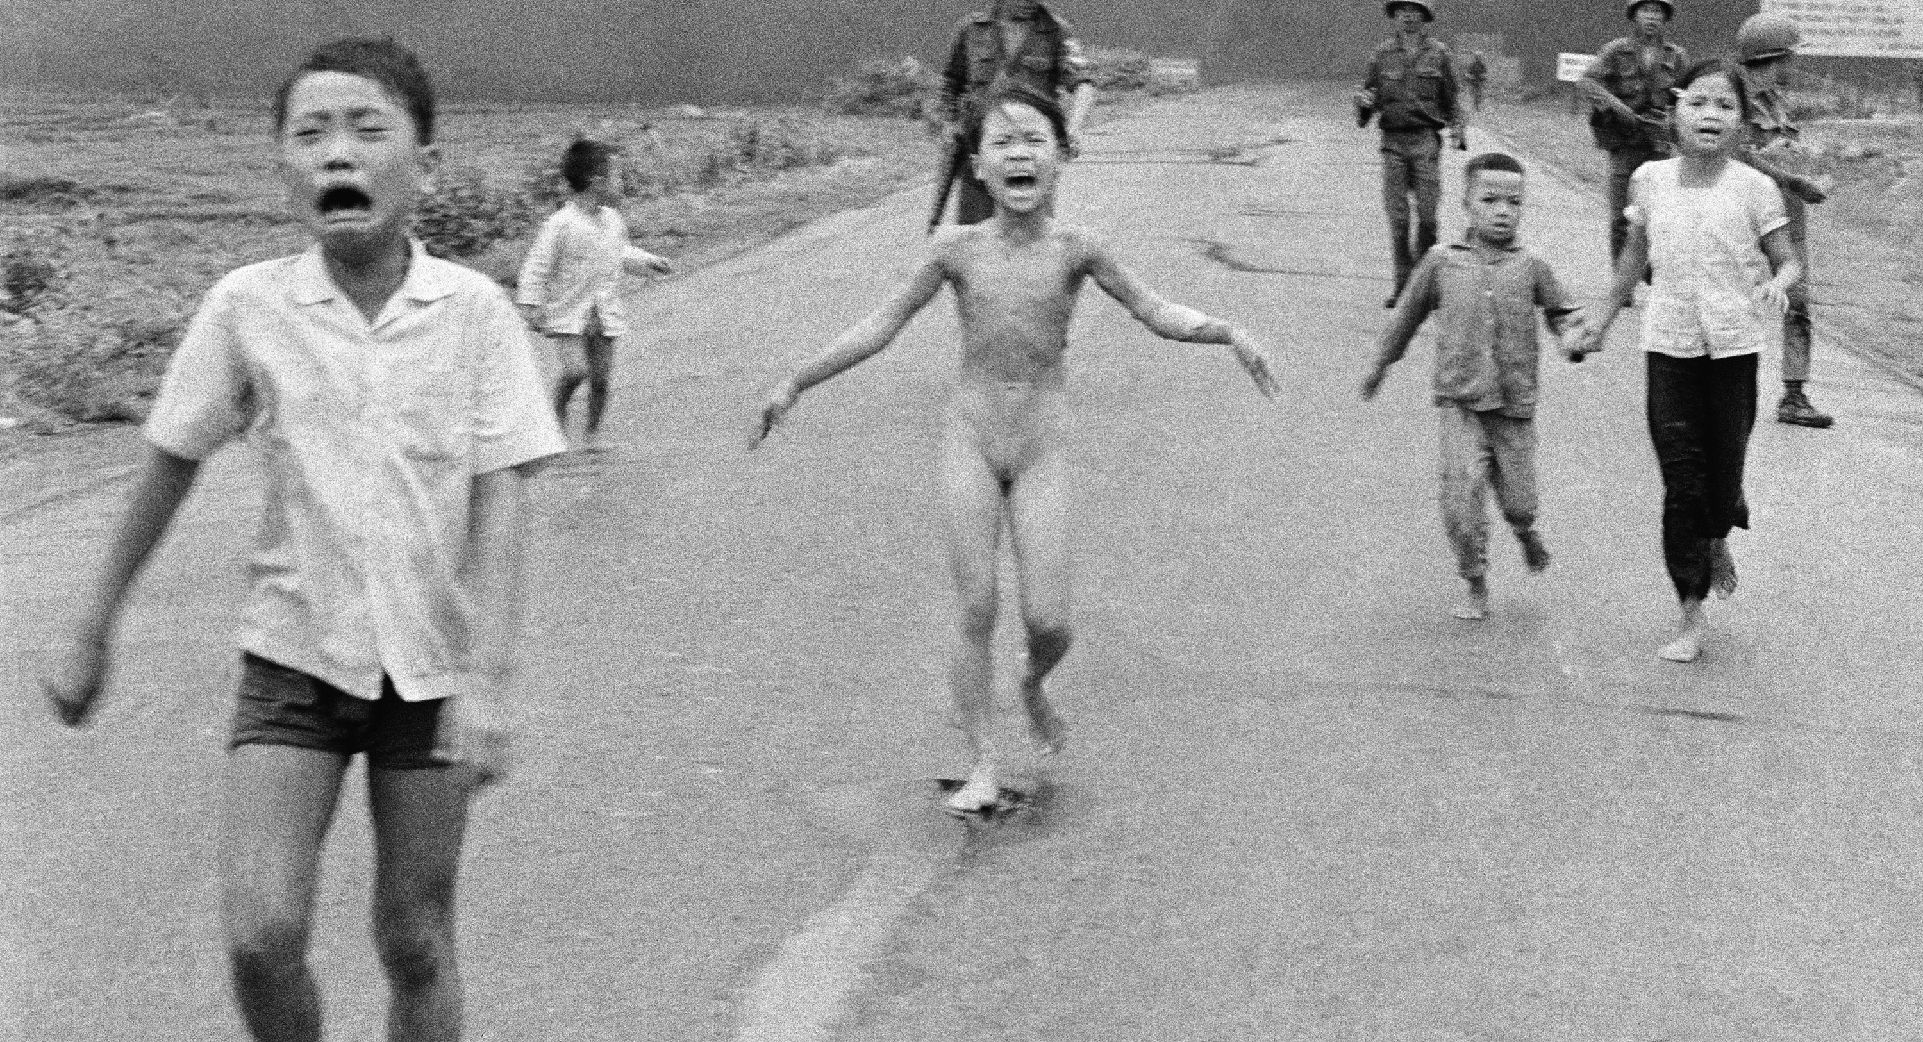

Slide 44
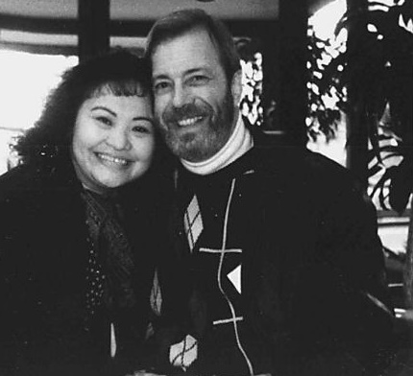
Poder para oferecer perdão e alívio por ter sido perdoado.

Slide 45
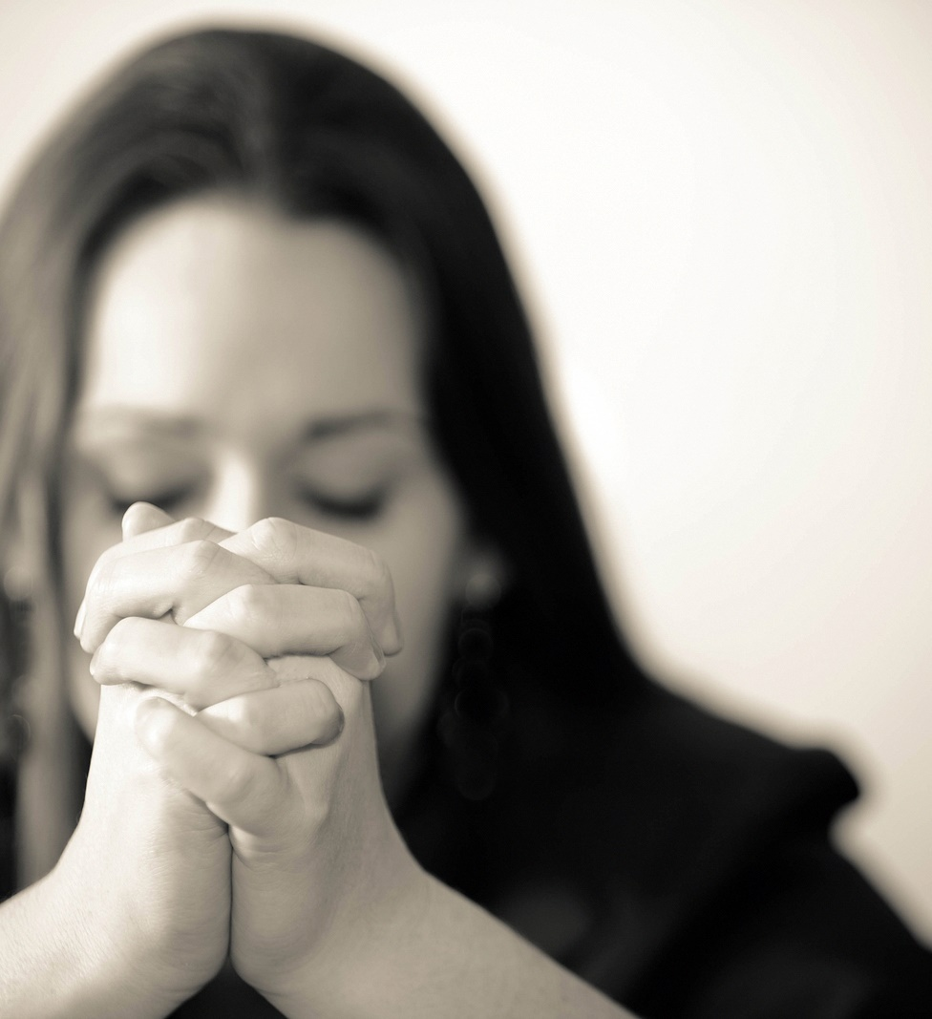
E você, qual a grande cura que precisa hoje?

Slide 46
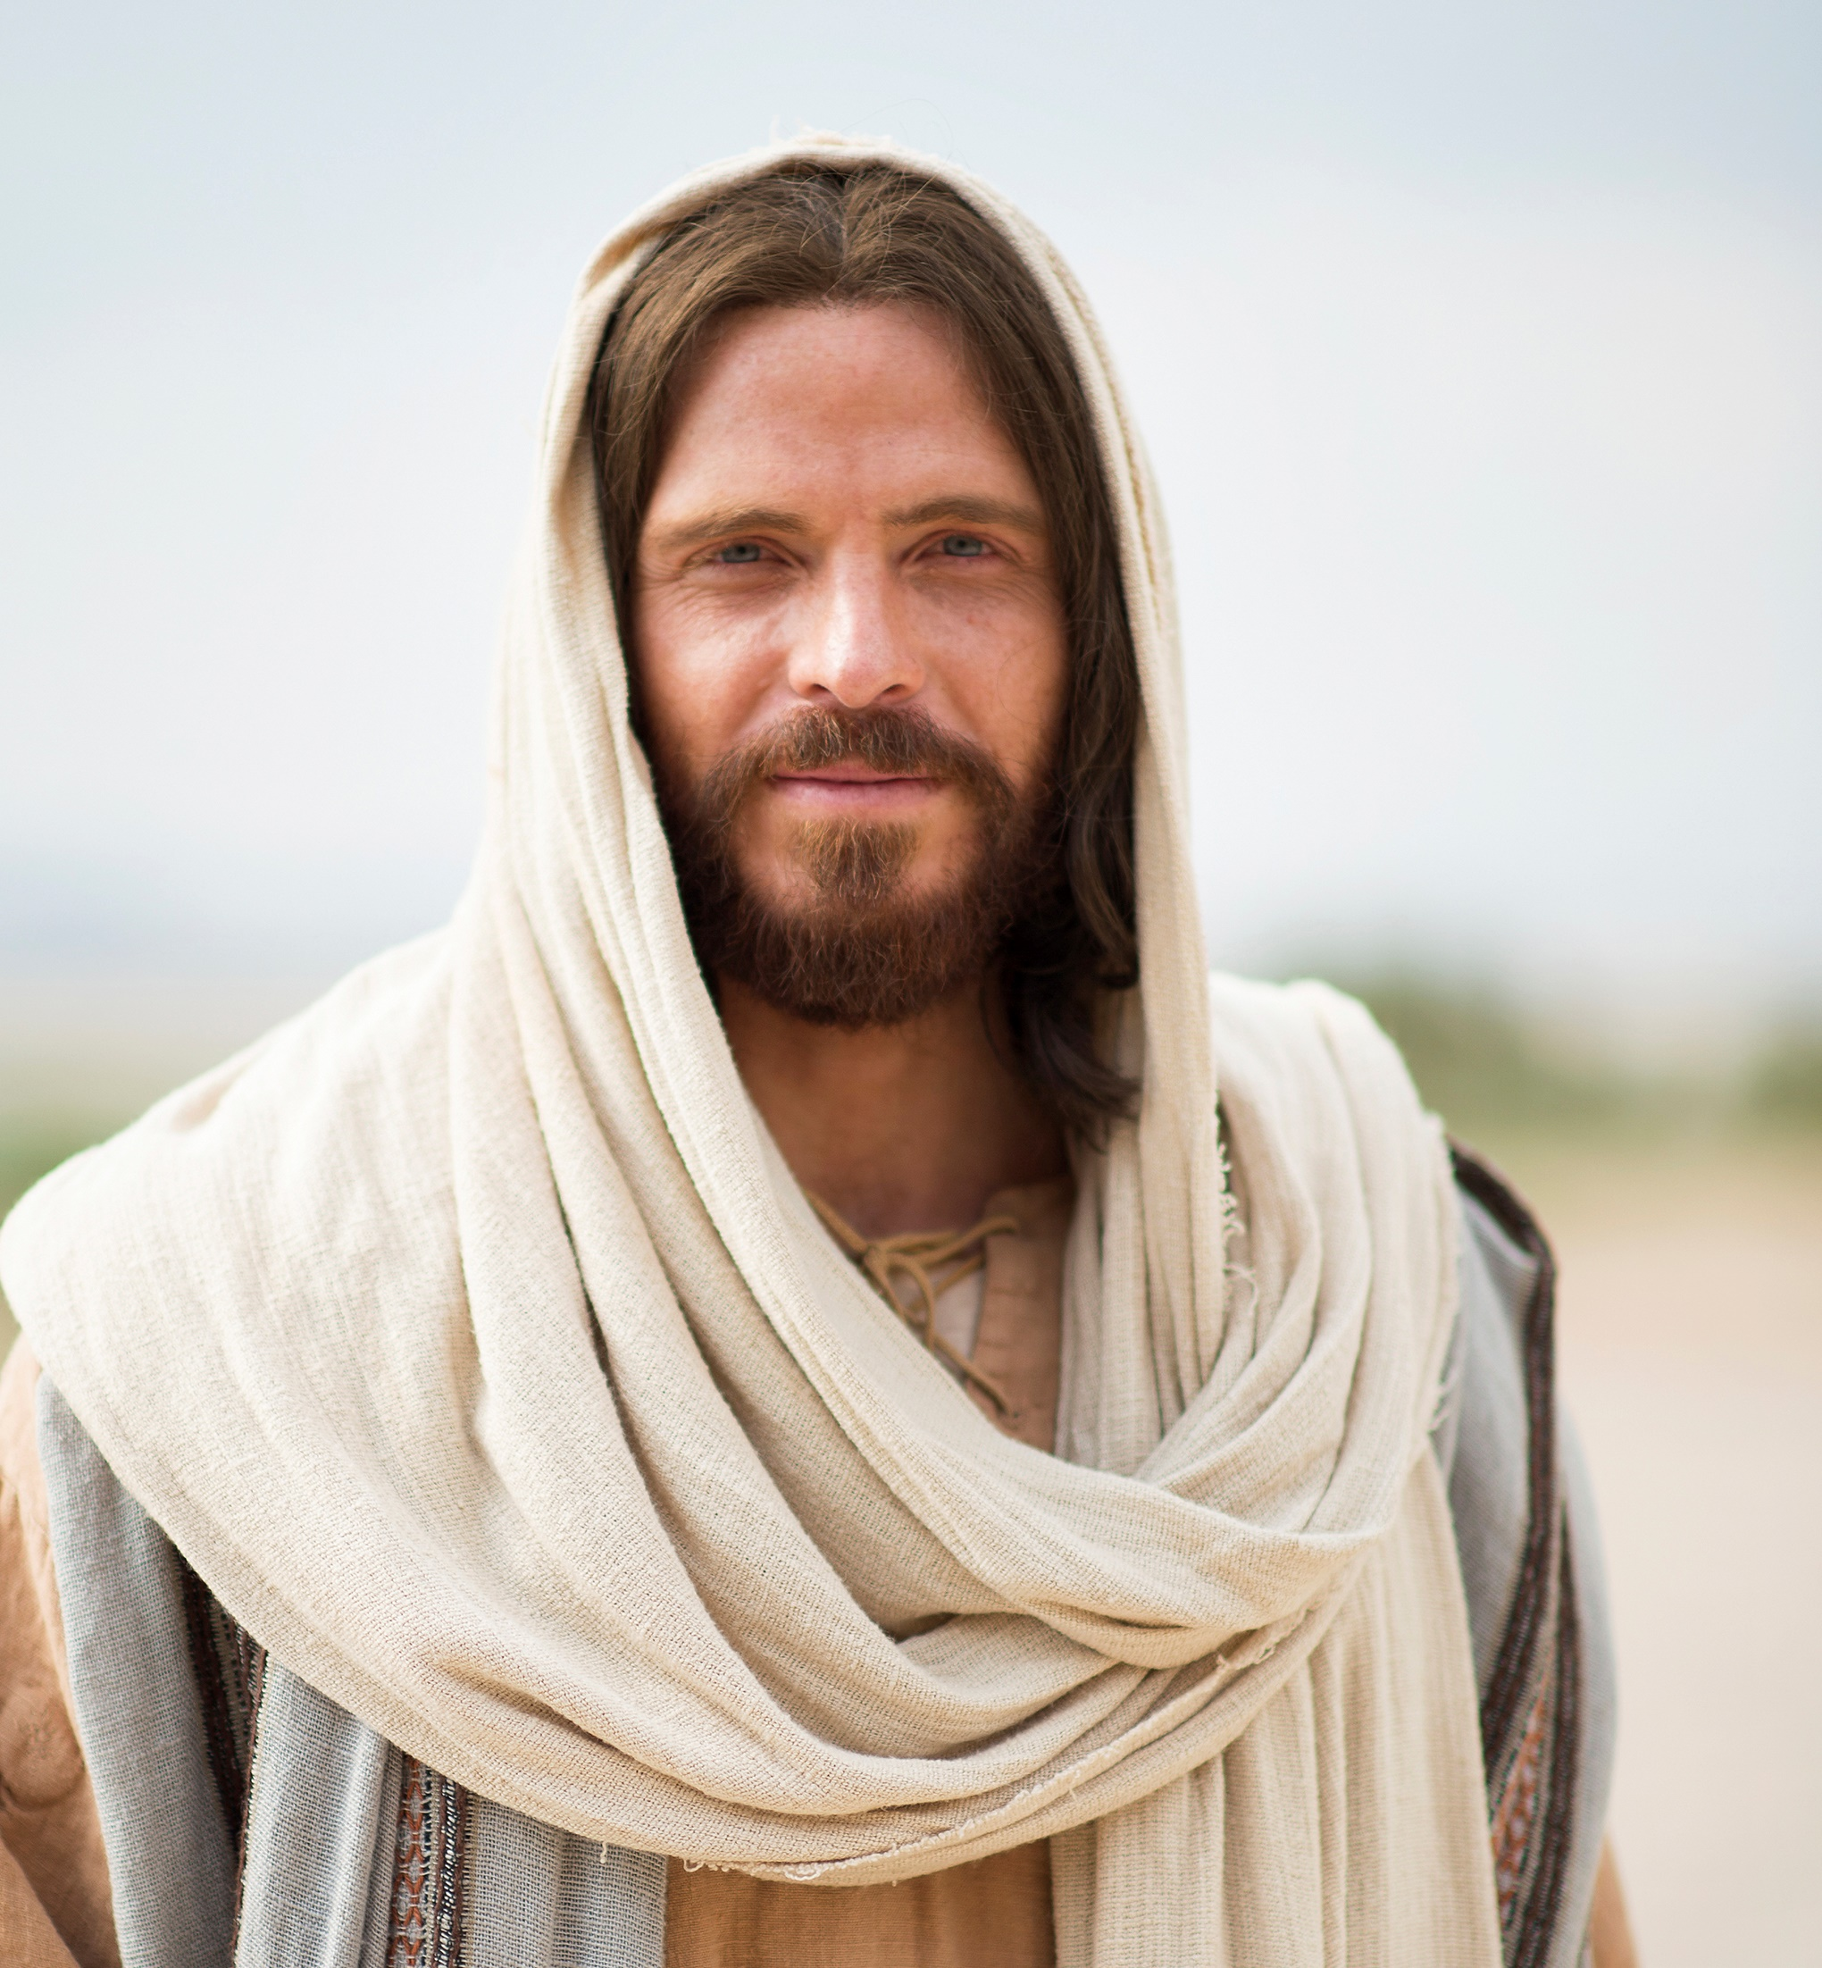
Nunca se esqueça de que Deus o ama, não importa o erro que cometeu, o passado que teve.

Slide 47
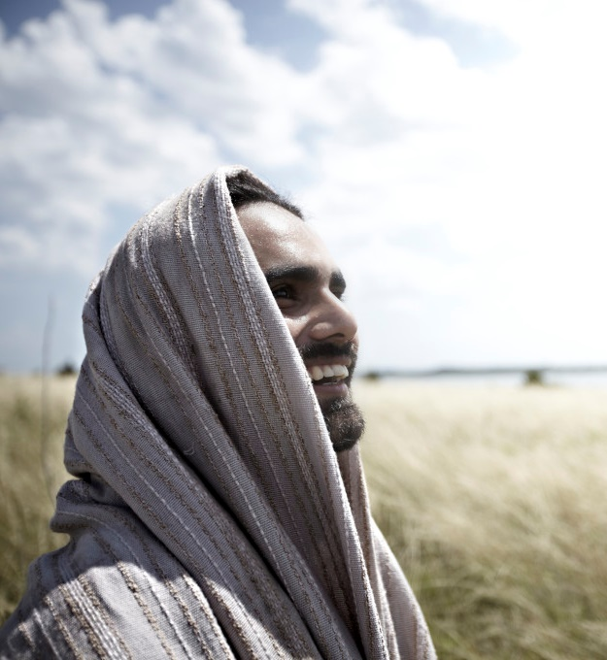
Ele deseja lhe perdoar, restaurar sua vida e conceder a você salvação.

Slide 48
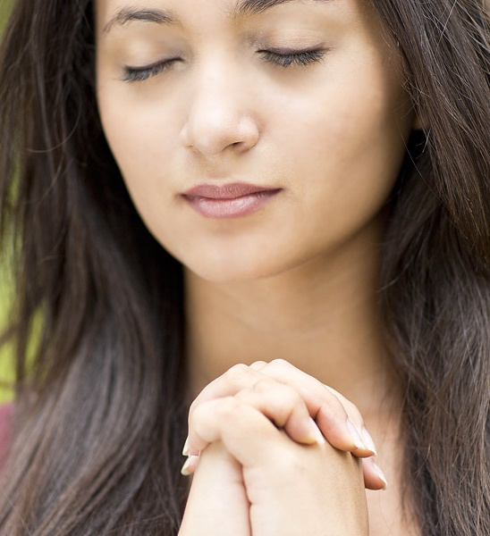
A cura é real e pode acontecer hoje na sua vida.

Slide 49
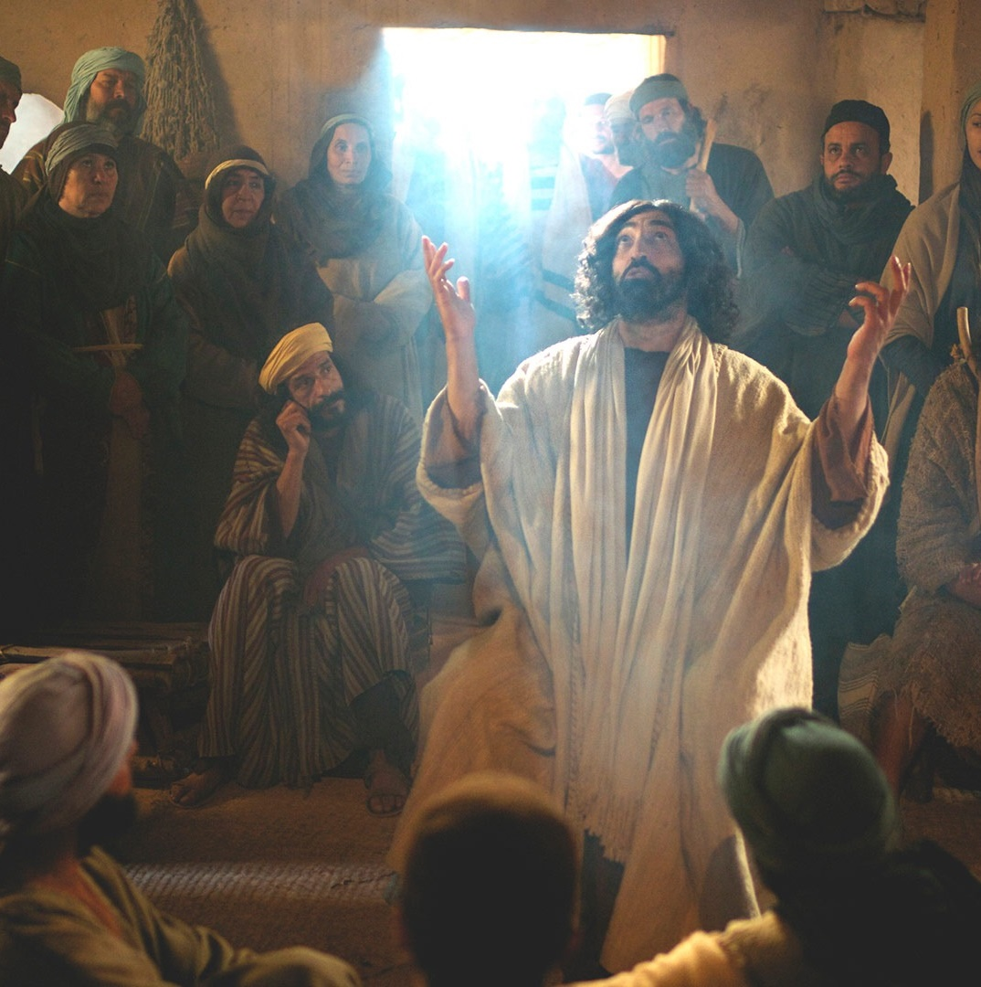
Faça a sua parte e Deus fara a dEle.

Slide 50
Atravesse agora a multidão dos preconceitos, do orgulho, do medo, dos pensamentos de que não podemos ser perdoados.

Slide 51
Suba ao telhado da fé, da perseverança, da persistência e tenha um encontro com Jesus e você encontrará a cura que estava procurando e sua vida nunca mais será a mesma.

